Slide 1
OpenModelica講習中級 Modelica.Fluidライブラリ解説
Modelicaのクラスの概要
2017年12月7日 田中 周(有限会社アマネ流研)

Slide 2
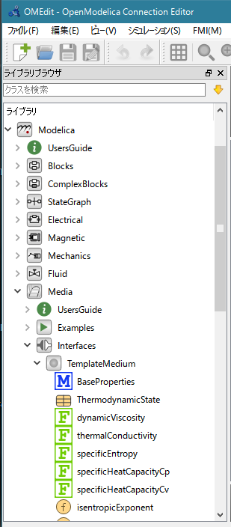
1. Modelicaのクラスの概要
OpenModelica https://www.openmodelica.org/
OMEdit のライブラリブラウザ
ライブラリはクラス
によって構成されている。
Modelica のクラス
① package
② type
③ class
④ record
⑤ model
⑥ function
⑦ connector
⑧ block
package
クラス
model
record
function

Slide 3
Examples
まず、ライブラリを構成するクラスの特徴と使い方について概観する。
ClassExample1 簡単なシミュレーションモデルを作ってみる
ClassExample2 record を使って変数をグループ化する
ClassExample3 block を使ってモデル化する
ClassExample4 connector 付き model を使ってモデル化する
ClassExample5 クラスを継承してみる
ClassExample6 ローカルクラスを作ってみる
ClassExample7 交換可能なローカルクラスを作ってみる
ClassExample8 Modelica.Media を使って空気の物性値を調べる
ClassExample9 Modelica.Media を使って室温の変化を調べる

Slide 4
ClassExample1 簡単なシミュレーションモデルを作ってみる
クラスの宣言方法は２種類ある
A. 既存クラスを代入するような宣言方法
class クラス名 = 元になるクラス名(...)
type, connector,...
type A = B(... );
B. 構成要素を列記する宣言方法
class クラス名と end クラス名の間に構成要素を列記する。
package C
…
end C;
class D
…
end D;
class, package, model, block, connector,...

Slide 5
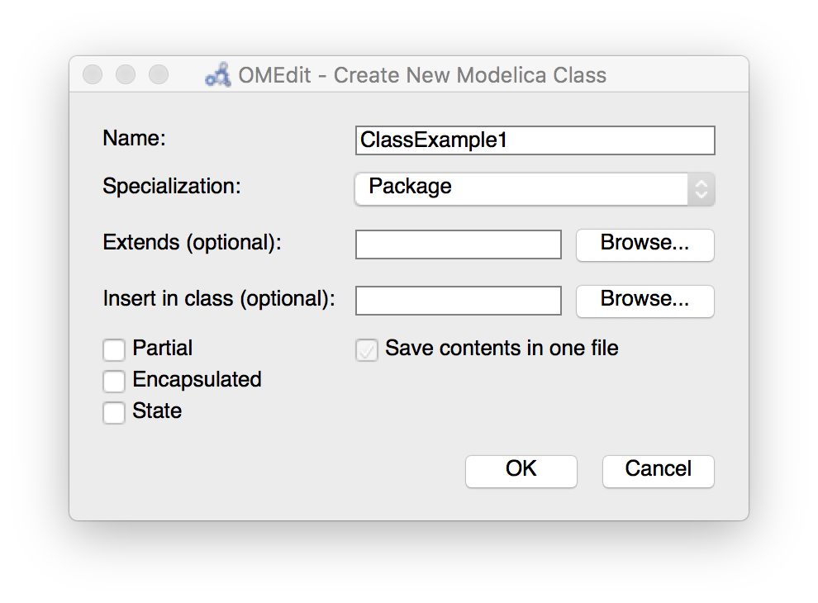
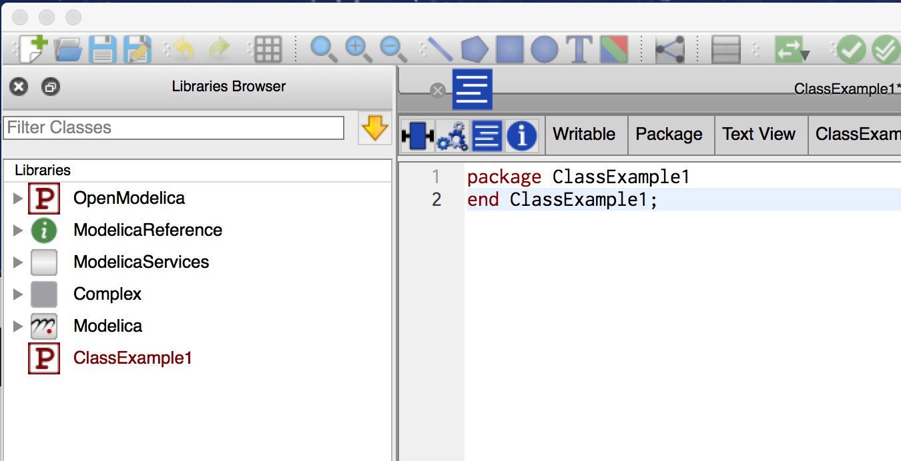
ClassExample1
1. File > New Modelica Class
(ファイル＞Modelicaクラス新規作成)
名前: ClassExample1
クラス・タイプ: Package
2. Text View に切り替える。
3. コードを入力する。

Slide 6
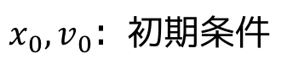
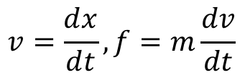
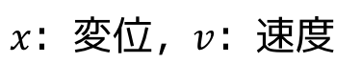
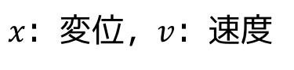
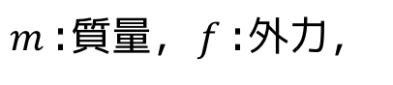
ClassExample1
package ClassExample1 // package
constant Acceleration g = -9.8;
// type
type Acceleration = Real(quantity = "Acceleration", unit = "m/s2");
type Mass = Real(quantity = "Mass", unit = "kg");
type Force = Real(quantity = "Force", unit = "N");
type Velocity = Real(quantity = "Velocity", unit = "m/s");
type Position = Real(quantity = "Length", unit = "m");
// class
class MassA
parameter Mass m = 1.0;
parameter Force f = m*g;
parameter Velocity v0 = 5.0;
parameter Position x0 = 0.0;
Position x(start = x0);
Velocity v(start = v0);
equation
v = der(x);
f = m*der(v);
end MassA;
end ClassExample1;
(1)
自由落下する質点のモデル
（Modelica.SIunitsにあるものを説明のために再宣言しています。)
(2)
(3)
(4)
(5)
(6)
(7)
パラメータ
$m$:質量, $f$:外力,
$x_{0}, v_{0}$: 初期条件
変数
構成要素
変数
$x$: 変位, $v$: 速度
$x$: 変位, $v$: 速度
方程式
$$v=\frac{dx}{dt}, f=m\frac{dv}{dt}$$
: 質点の運動方程式
(1)〜(7)のクラスを作成した。

Slide 7
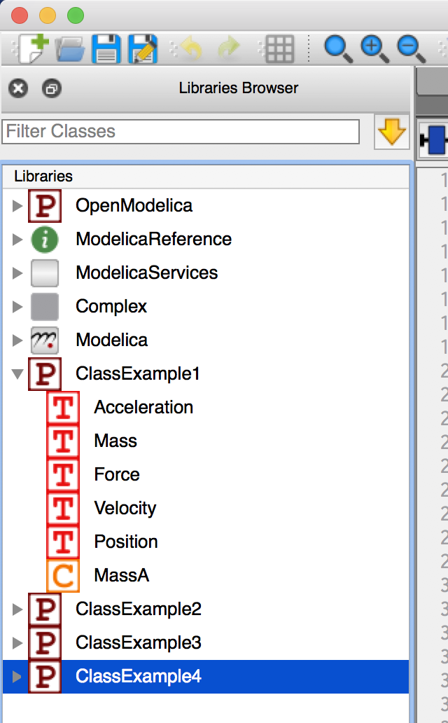
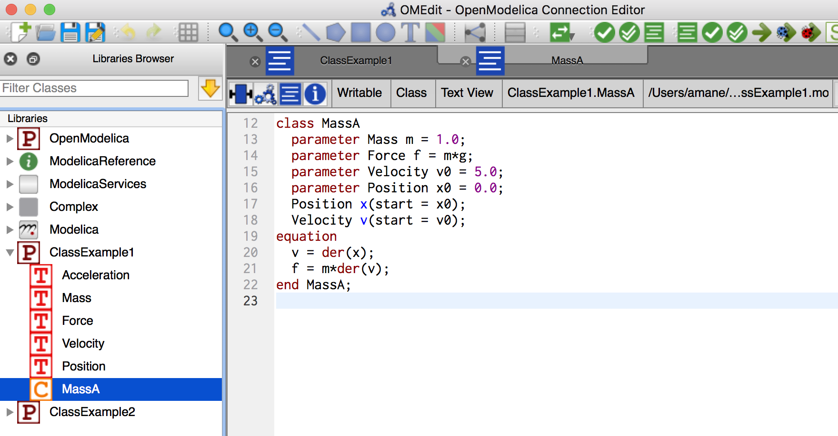
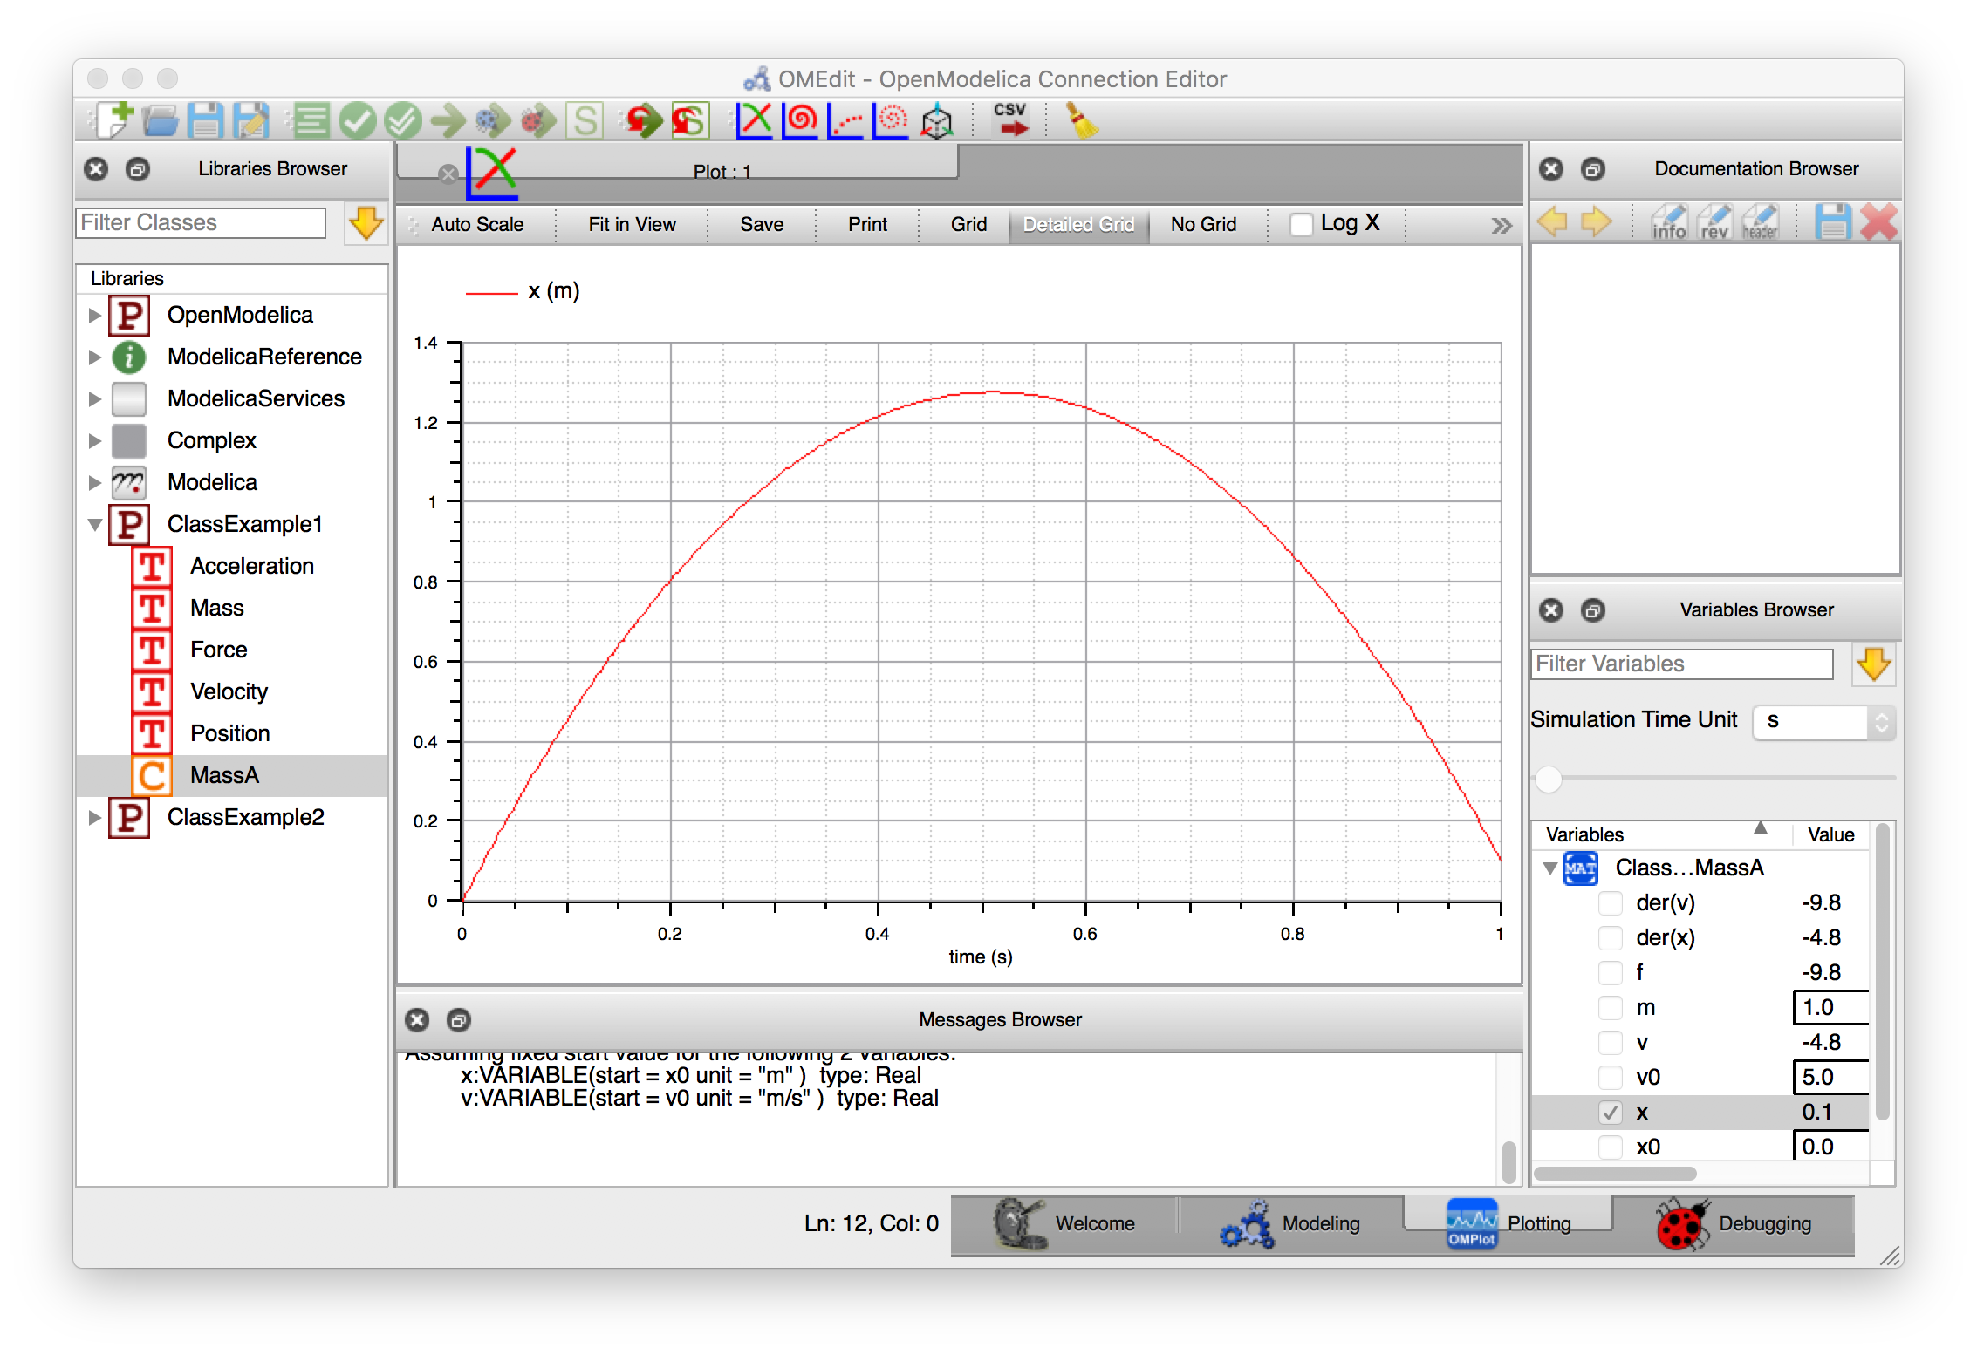
ClassExample1
4. 保存する。
5. 実行する。
i. MassAを
ダブルクリック
ii. Simulate(シミュレート)をクリックする。
(1)
(2)
(3)
(4)
(5)
(6)
(7)
iii. xをチェックする。
ライブラリブラウザ

Slide 8
ClassExample1
Modelica のクラスの特徴を整理するため UML 的に表現し、作成したクラスの特徴を概観する。
class, package, record, model, connector, block, function, type
変数、属性
ふるまい
constant, parameter, variable,
input variable, output variable
flow variable, input connector,… など

Slide 9
ClassExample1
① package
内部にクラスの宣言と定数の定義のみが記述できる。
(1)
定数
クラスの宣言
② type
predefined type とその配列、type を継承したクラスからのみ宣言できる。
predefined type
(built-in class)
Real
Integer
Boolean
String
enumeration(…)
(2)〜(6)
type A = B(... );
predefined type

Slide 10
ClassExample1
(7)
③ class（汎用クラス）
制限や強化機能のない汎用的なクラスを表す。model と同じものである。
ほとんどの場合、class を使用せずに model や block など、特定の用途に特化されたクラスを使用することが推奨されている。
パラメータ、変数
などを表すオブジェクト
方程式またはアルゴリズム、
クラスの宣言
シミュレーションモデルを記述することも可能

Slide 11
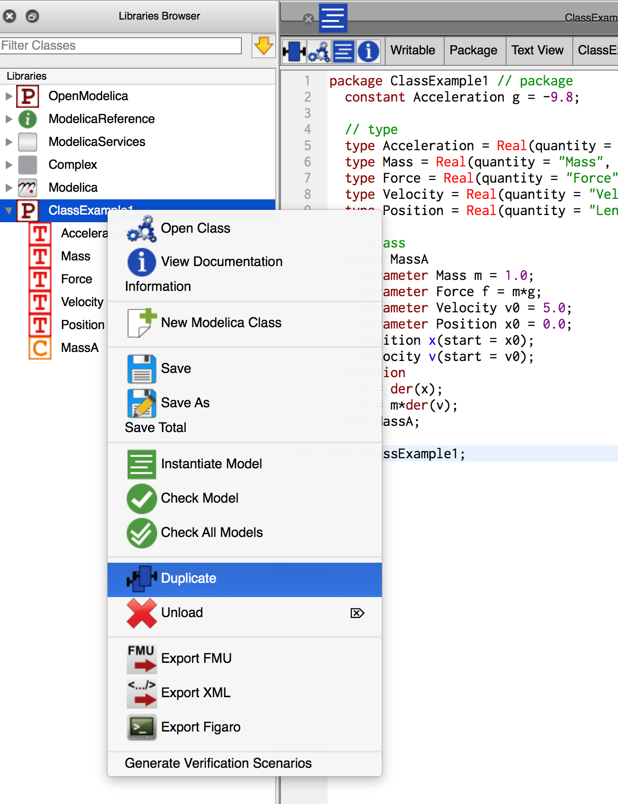
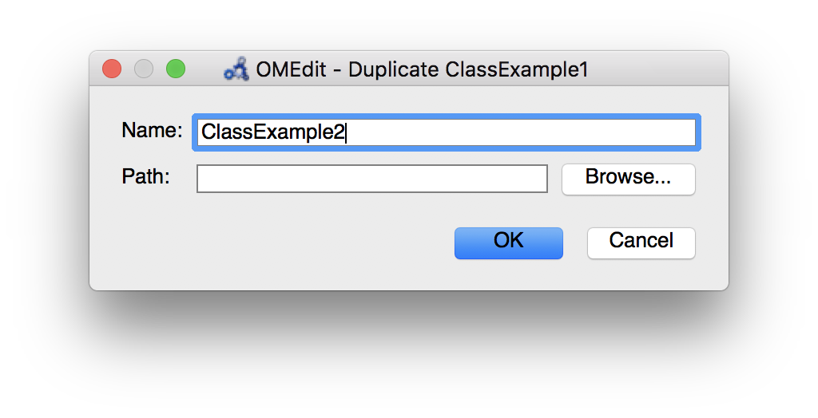
ClassExamle2 record を使って変数をグループ化する
1. ライブラリブラウザのClassExample1 を右クリックしてDuplicate(複製)を選択する。
2. クラス名を入力する。
3. 次のスライドのように編集する。

Slide 12
ClassExample2
package ClassExample2 // package
constant Acceleration g = -9.8;
// type
type Acceleration = Real(quantity = "Acceleration", unit = "m/s2");
type Mass = Real(quantity = "Mass", unit = "kg");
type Force = Real(quantity = "Force", unit = "N");
type Velocity = Real(quantity = "Velocity", unit = "m/s");
type Position = Real(quantity = "Length", unit = "m");
// record
record State
Position x;
Velocity v;
end State;
// model
model MassB
parameter Mass m = 1.0;
parameter Force f = m * g;
parameter State s0(x = 0, v = 5);
State s(x(start = s0.x), v(start = s0.v));
equation
s.v = der(s.x);
f = m * der(s.v);
end MassB;
end ClassExample2;
質点の運動状態を表す
record
class の代わりに model にする。
Stateクラスのオブジェクト state を状態変数にして MassA を書き直す。

Slide 13
ClassExample2
④ record
変数をグループ化するのに用いる。
変数の定義で、接頭語などを付けることができない。
ふるまいに相当するものは記述しない。
変数
⑤ model
主に パラメータ、変数、方程式などを実装してシミュレーションモデルを作成するのに使用する。
equation または algorithm を記述する。
実質、class と同じもの。
<<model>>
パラメータ、変数
などを表すオブジェクト
方程式またはアルゴリズム、
クラスの宣言

Slide 14
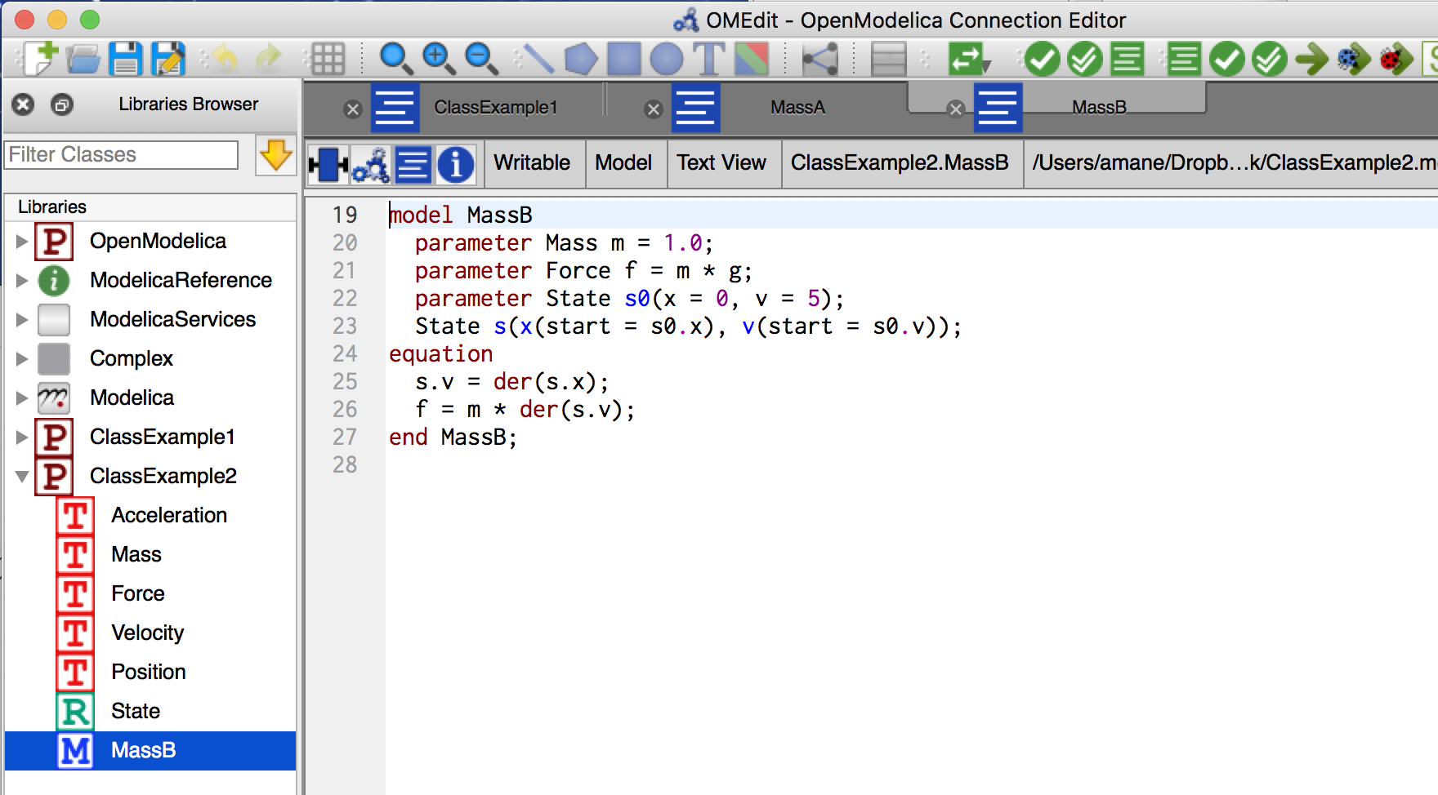
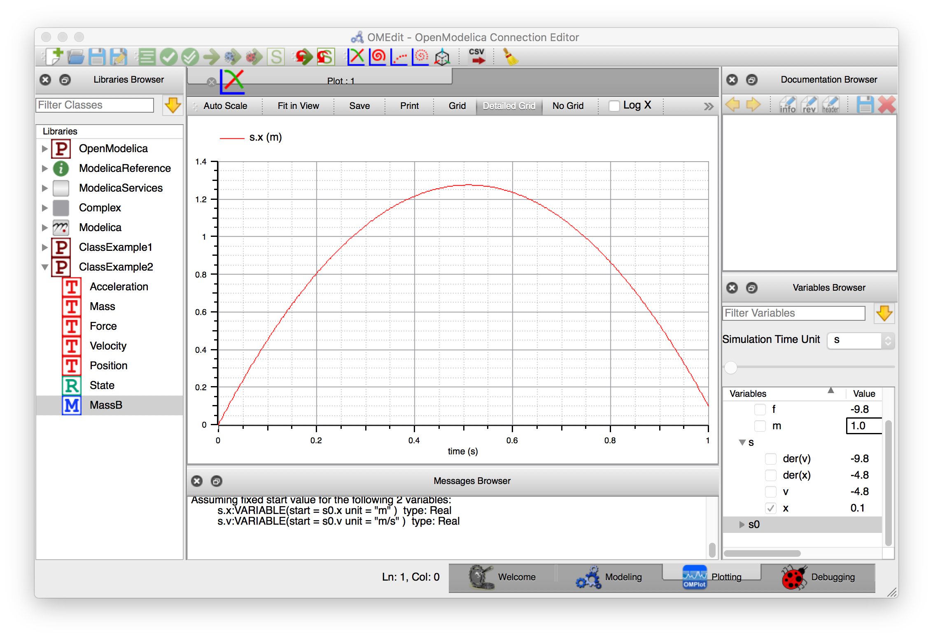
ClassExample2
4. シミュレーションを実行する
i. MassBをダブルクリック
ii. Simulate(シミュレート)をクリックする。
iii. sを展開してxをチェックする。

Slide 15
ClassExamle3 block を使ってモデル化する
package ClassExample3 // package
constant Acceleration g = -9.8;
// type
type Acceleration = Real(quantity = "Acceleration", unit = "m/s2");
type Mass = Real(quantity = "Mass", unit = "kg");
type Force = Real(quantity = "Force", unit = "N");
type Velocity = Real(quantity = "Velocity", unit = "m/s");
type Position = Real(quantity = "Length", unit = "m");
type SpringConstant = Real(quantity = "Spring Constant", unit = "N/m");
// record
record State
Position x;
Velocity v;
end State;
// function
function hookesLaw
input SpringConstant k;
input Position x;
output Force f;
algorithm
f := -k*x;
end hookesLaw;
ClassExample2 を複製して編集する。
フックの法則を表す function (関数)

Slide 16

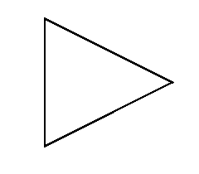
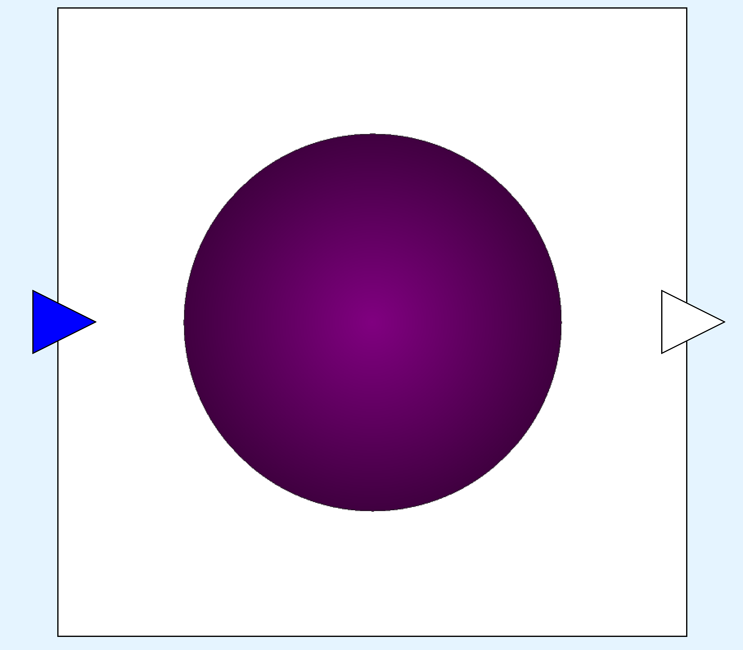
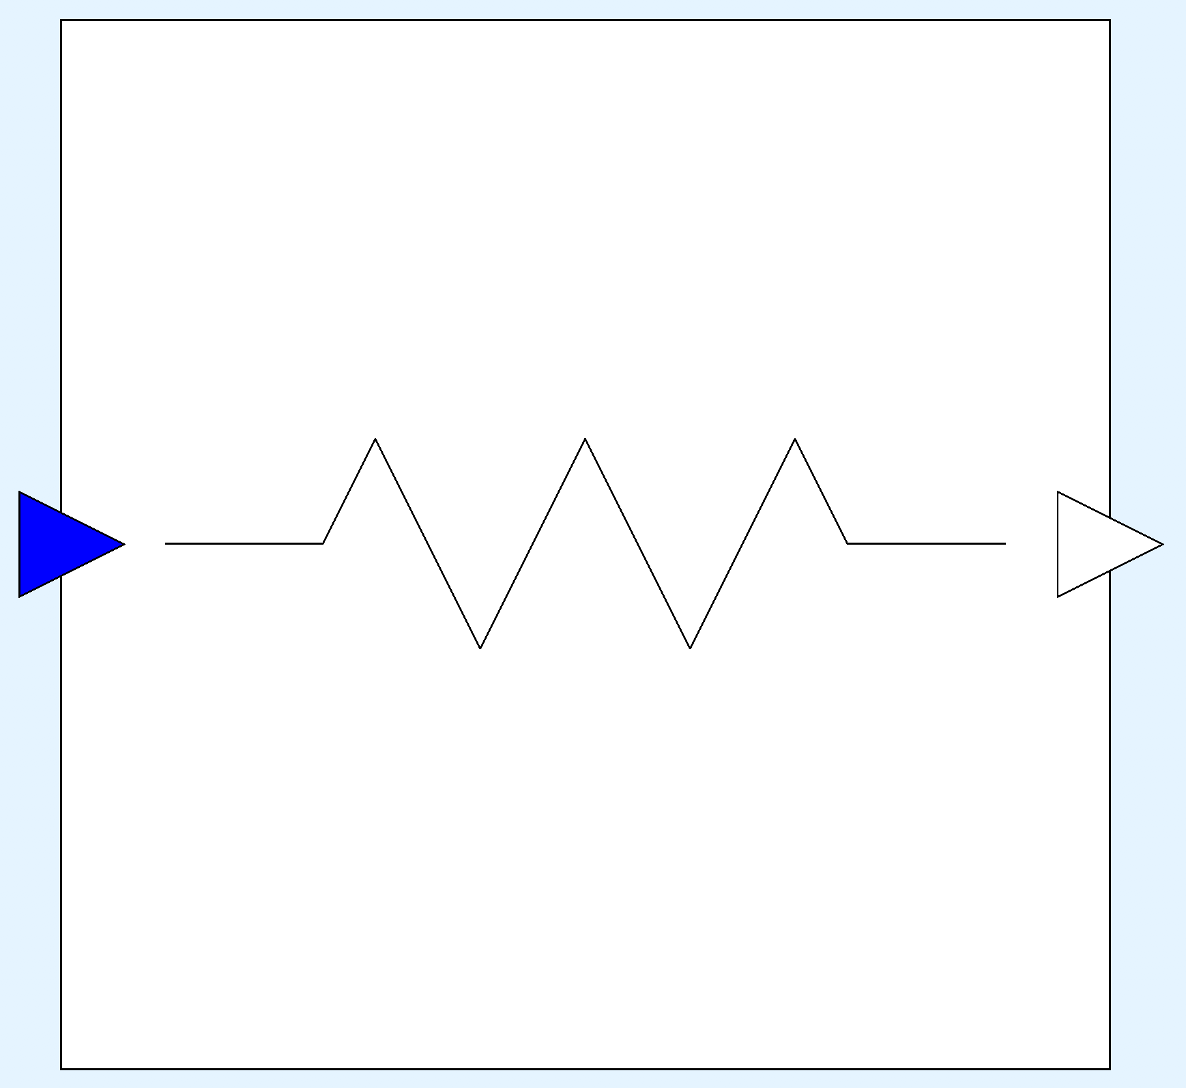
ClassExamle3
// connector
connector RealInput = input Real "'input Real' as connector" annotation( ...);
connector RealOutput = output Real "'output Real' as connector" annotation( ...);
// block
block MassBlock
parameter Mass m = 1.0;
parameter State s0(x = 0, v = 0);
State s(x(start = s0.x), v(start = s0.v));
RealInput f annotation( ...);
RealOutput x annotation( ...);
equation
s.v = der(s.x);
f = m * der(s.v);
x = s.x;
annotation( ...);
end MassBlock;
block SpringBlock
parameter SpringConstant k = 1.0;
RealInput x annotation( ...);
RealOutput f annotation( ...);
equation
f = hookesLaw(k,x);
annotation( ...);
end SpringBlock;
(Modelica.Block.Interfaces にあるものを再宣言してます。)
RealInput: 実数の入力コネクタ
RealOutput:実数の出力コネクタ
外力で動く質点の block
運動方程式
変位に対して弾性力が
生じるバネの block
前のスライドの
関数を使用！

Slide 17
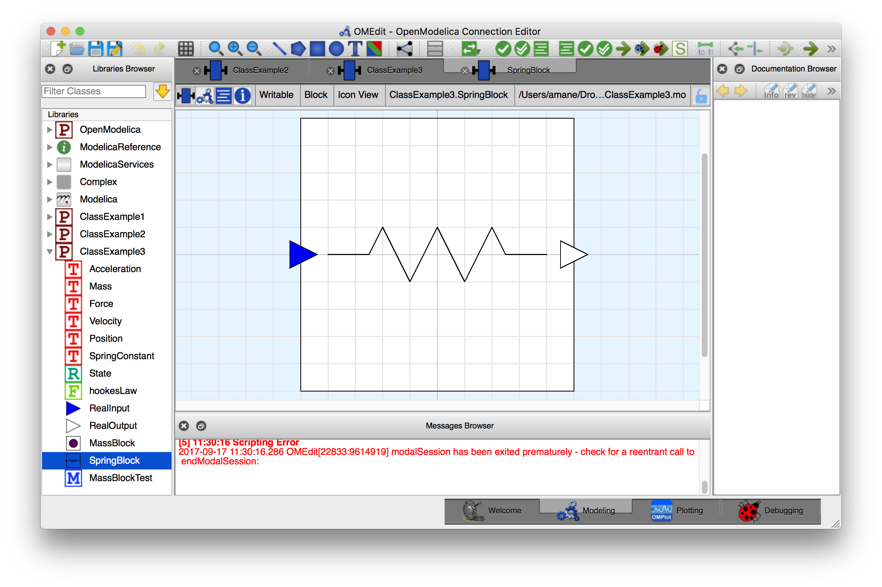
ClassExamle3
クラスのアイコンの編集方法
線
多角形
長方形
楕円
テキスト
イメージ
3. 描画する。
2. Icon View (アイコンビュー)に切り替える。
アイコンビューは
connectorの
ドラッグ＆ドロップができる
1. 編集したいクラスをダブルクリックしてアクティブにする。

Slide 18
ClassExamle3
⑥ function
関数の定義に使用する。
input/output を付けた変数を宣言する。
algorithm文のみが定義できる。
通常、function 名は小文字である。
入力変数
出力変数
アルゴリズム
アルゴリズム
⑦ connector（単純なもの）
block や model を接続するコネクタ。
type と似ているが、接頭語をつけることができる。
input クラス外で値を計算する
output クラス内で値を計算する
connector A = input B;

Slide 19
ClassExamle3
⑧ block
modelとほぼ同じであるが、input または output の接頭語がついた connector を必ず使用する。
ブロック線図のブロックを作成するのに使用する。
パラメータ
状態変数
入力コネクタまたは
出力コネクタ
方程式またはアルゴリズム

Slide 20
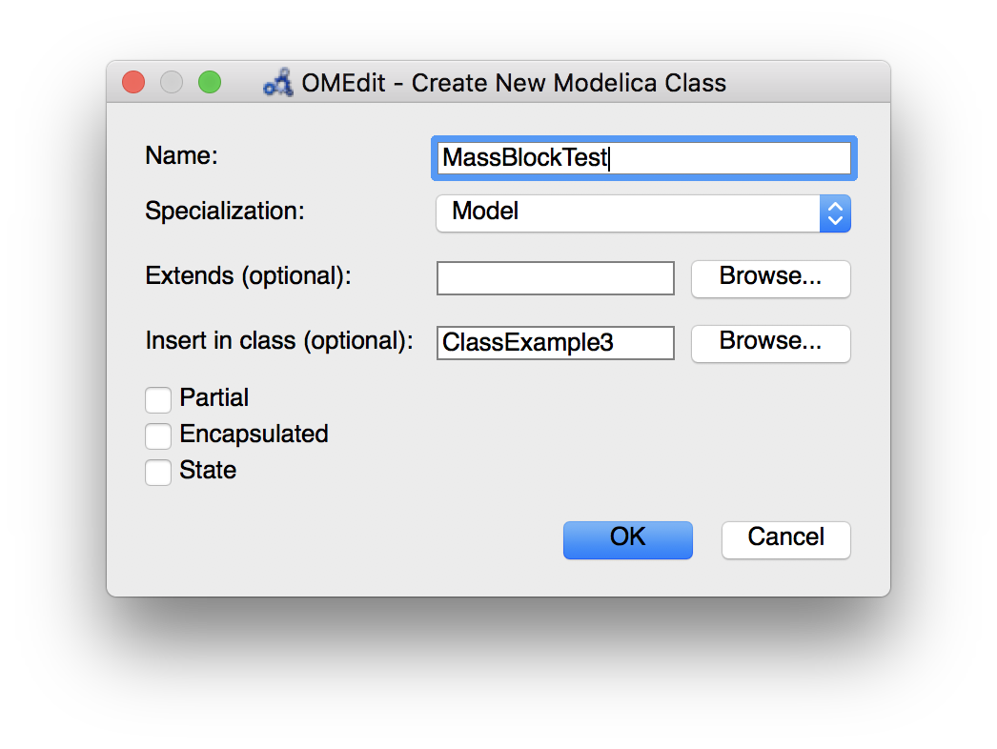
ClassExamle3
block のテスト用モデルを作成する
1. File > New Modelica Class
(ファイル＞Modelicaクラス新規作成)
名前: MassBlockTest
クラス・タイプ: Model
挿入するクラス: ClassExample3
2. 次のスライドのように block を配置して接続する。
パラメータの設定は、次の次のスライドのソースコードを参照してください！

Slide 21
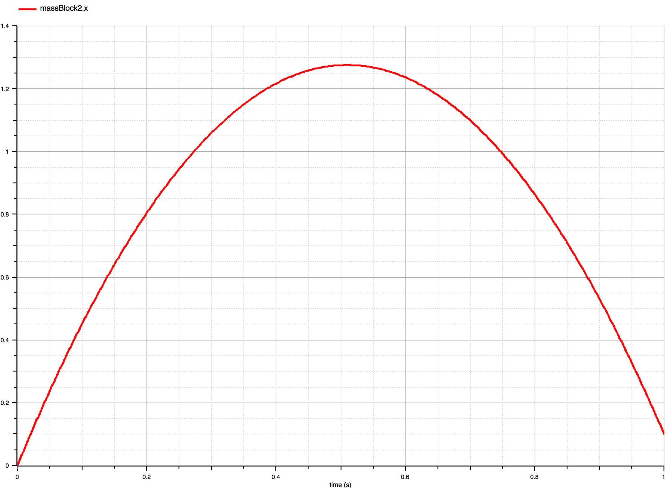
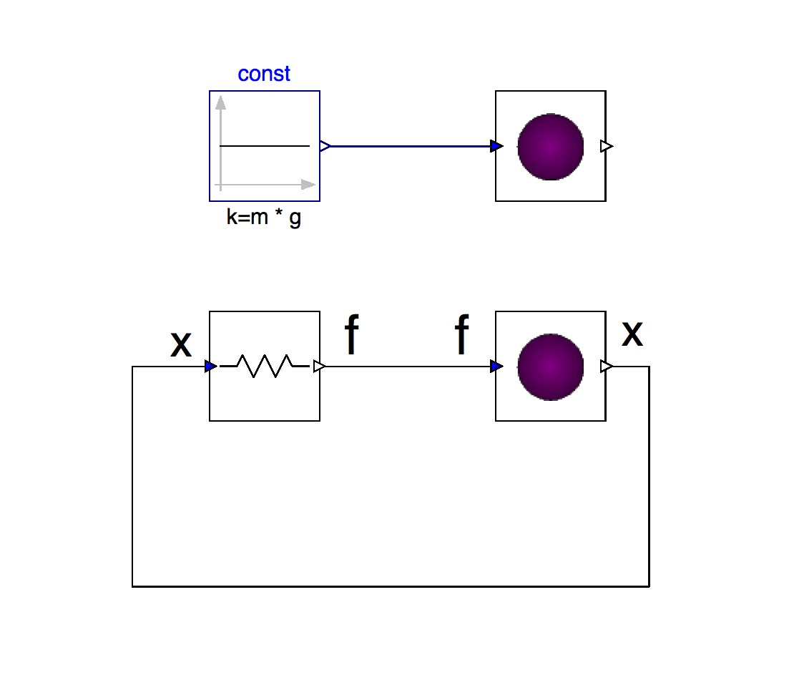
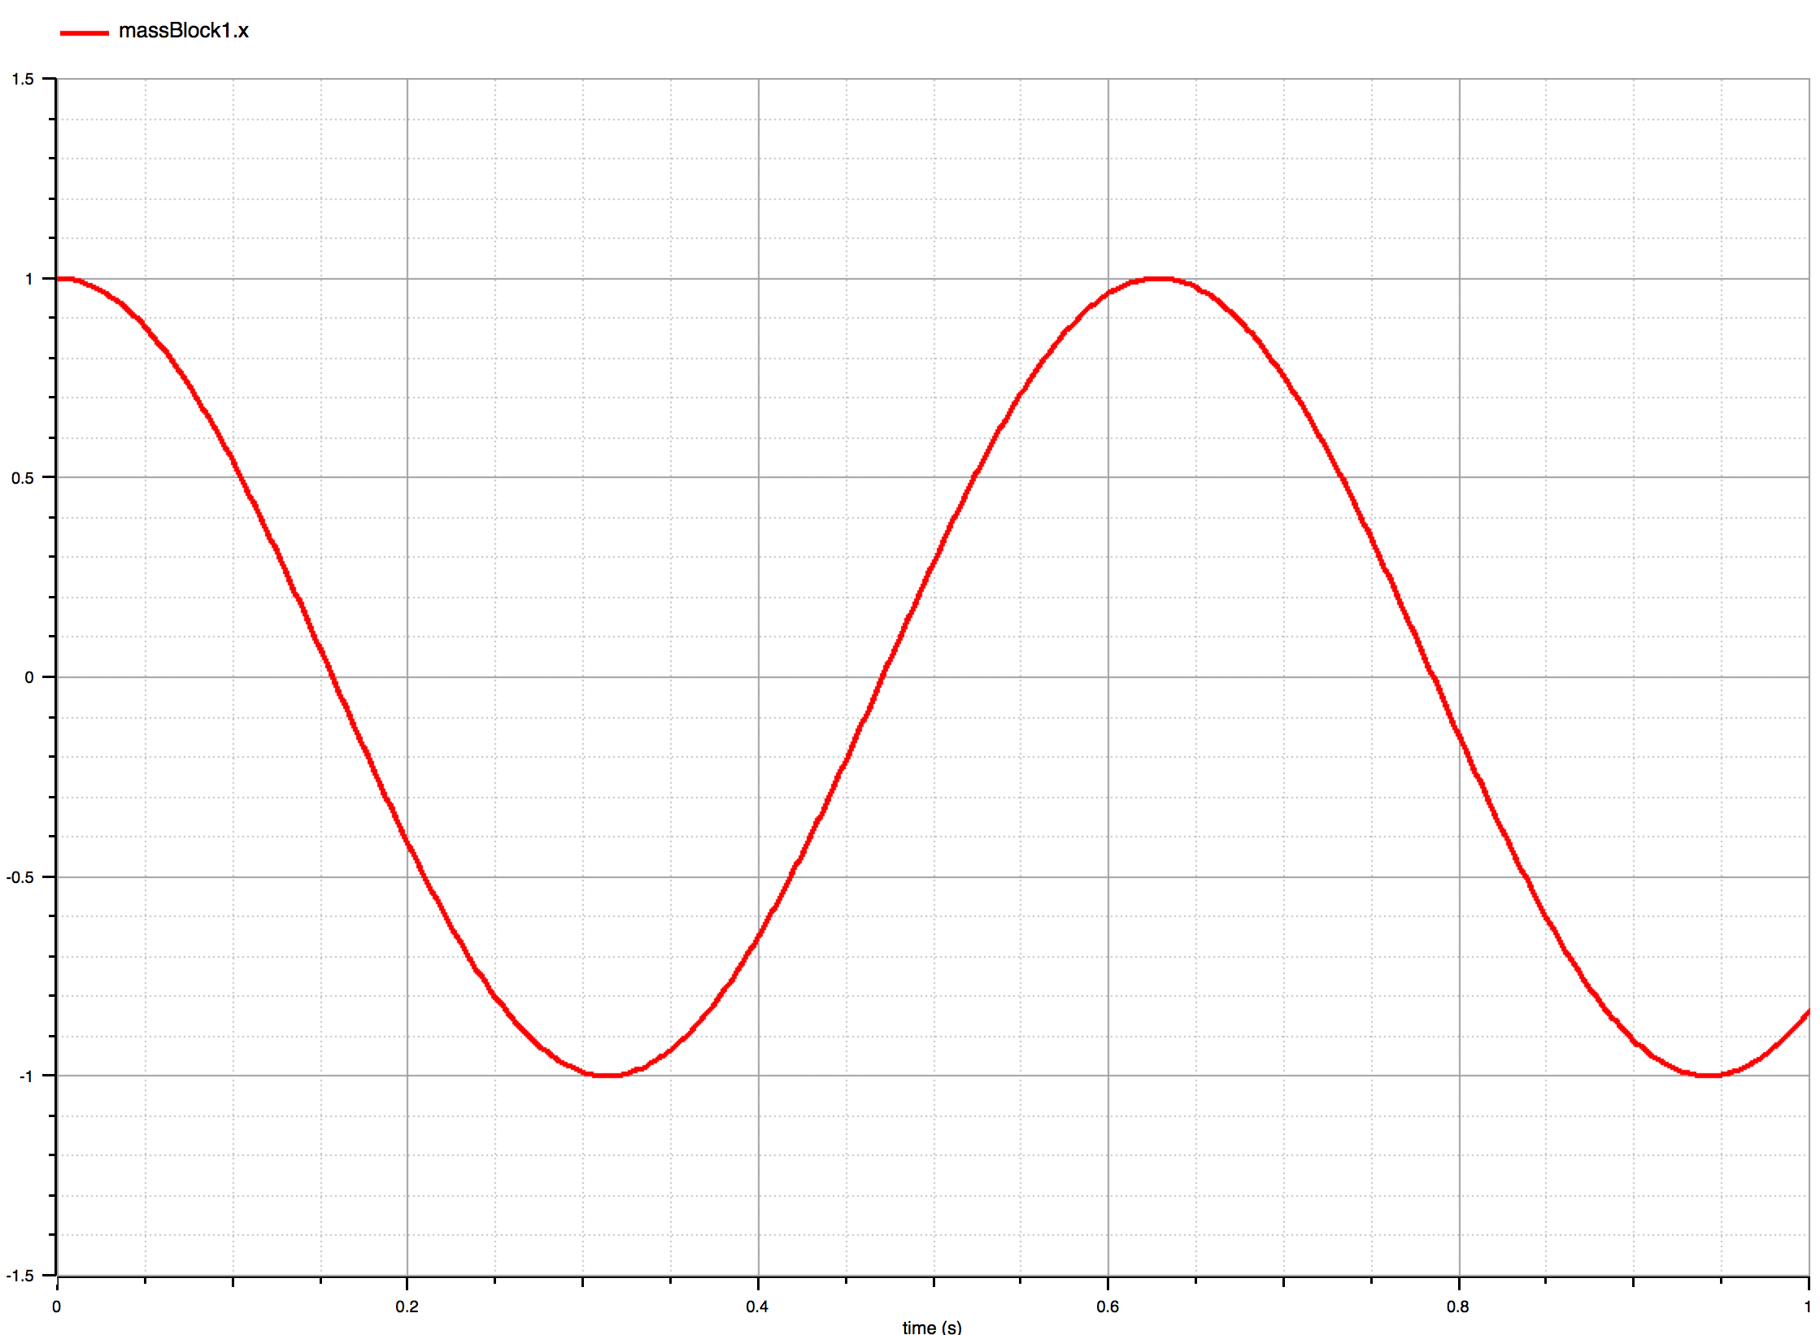
ClassExamle3
質点に外力として重力を与える。
MassBlockTest
(3)
(4)
出力
入力
(1)
(2)
質点に外力として弾性力を与える。
入力
出力
入力
出力
フィードバック
モデル（ブロック線図）
シミュレーション結果

Slide 22
ClassExamle3
MassBlockTest
// model
model MassBlockTest
parameter Mass m = 1.0;
SpringBlock springBlock1(k = 100) annotation( ...);
MassBlock massBlock1(m = m, s0(x = 1.0, v = 0.0)) annotation( ...);
Modelica.Blocks.Sources.Constant const(k = m * g) annotation( ...);
MassBlock massBlock2(m = m, s0(x = 0, v = 5.0)) annotation( ...);
equation
connect(const.y, massBlock2.f) annotation( ...);
connect(massBlock1.x, springBlock1.x) annotation( ...);
connect(springBlock1.f, massBlock1.f) annotation( ...);
annotation( ...);
end MassBlockTest;
end ClassExample3;
(1)
(2)
(3)
(4)
クラスを接続するときは、オペレータ connect() を使って接続関係を方程式として定義する。

Slide 23

ClassExamle4 connector 付き model を使ってモデル化する
package ClassExample4 // package
constant Acceleration g = -9.8;
// type
type Acceleration = Real(quantity = "Acceleration", unit = "m/s2");
type Mass = Real(quantity = "Mass", unit = "kg");
type Force = Real(quantity = "Force", unit = "N");
type Velocity = Real(quantity = "Velocity", unit = "m/s");
type Position = Real(quantity = "Length", unit = "m");
type SpringConstant = Real(quantity = "Spring Constant", unit = "N/m");
// record
record State
Position x;
Velocity v;
end State;
// connector
connector Flange
Position s "Absolute position of flange";
flow Force f "Cut force directed into flange";
annotation( ...);
end Flange;
ClassExample2 を複製して編集する。
Flange: 1次元並進モデルを接続する
connector
(Modelica.Mechanics.Translational.Interfaces.Flange_a
と同じものを再宣言してます。)
接続されたコネクタ間で
位置 s は同じ値になる。
力 f は和がゼロになる。

Slide 24
ClassExamle4
⑦ connector
record と似ているが、クラスを接続するためのコネクタを表す。
equation や algorithm は定義できない。
変数の定義で、接頭語 flow, stream などが使用できる。
外部に入出力を表す接頭語 input, output をつけることができる。
変数
flow 変数
stream 変数
変数 : 接続されたコネクタ間で値が同じ
flow 変数 : 接続されたコネクタ間で和がゼロ
stream 変数 : 「3_ModelicaFluidライブラリ.pdf」 参照

Slide 25
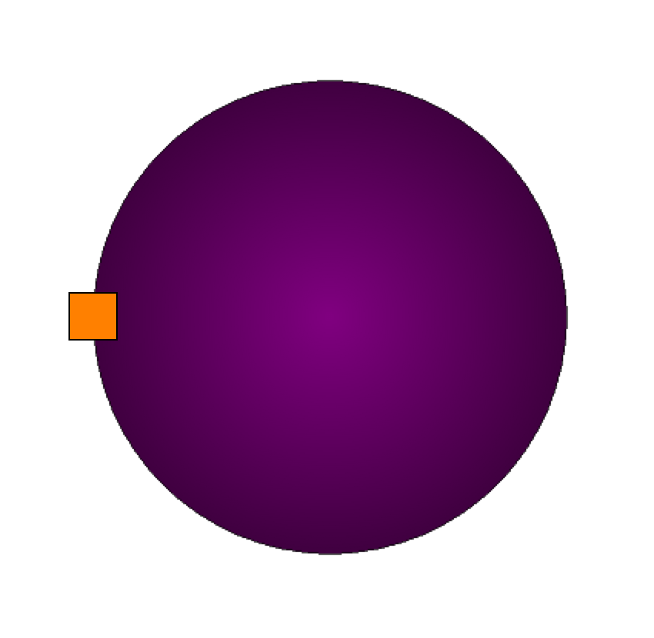
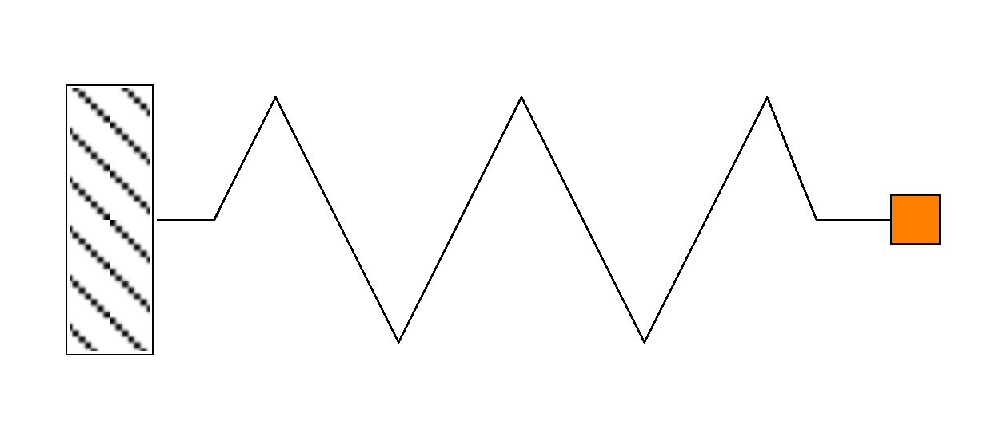
ClassExamle4
// model
model MassModel
parameter Mass m = 1.0;
parameter State s0(x = 0, v = 0);
State s(x(start = s0.x), v(start = s0.v));
Flange flange annotation( ...);
equation
s.v = der(s.x);
flange.f = m * der(s.v);
flange.s = s.x;
annotation( ...);
end MassModel;
model SpringModel
parameter SpringConstant k = 1.0;
Flange flange annotation( ...);
equation
flange.f = k * flange.s;
annotation( …);
end SpringModel;
コネクタ変数 Flange を使用したモデルを作成する。
質点のモデル
運動方程式を実装
バネのモデル
弾性力の計算式を実装

Slide 26
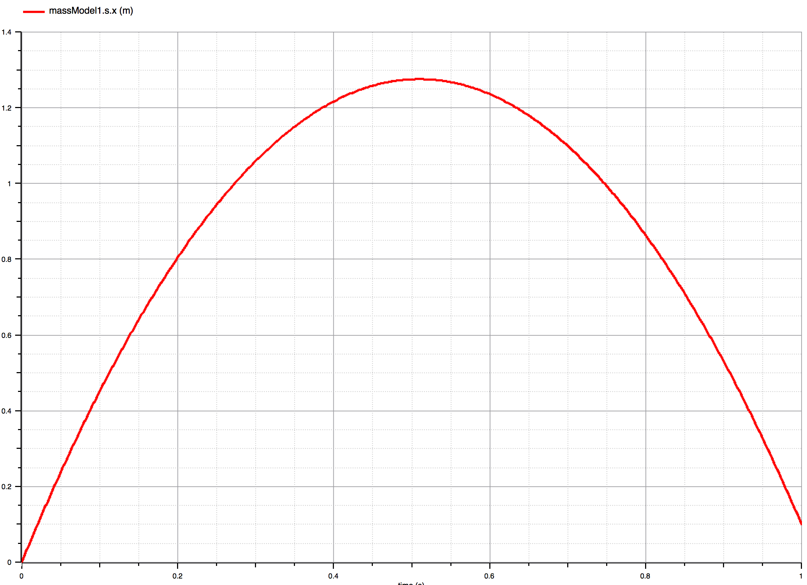
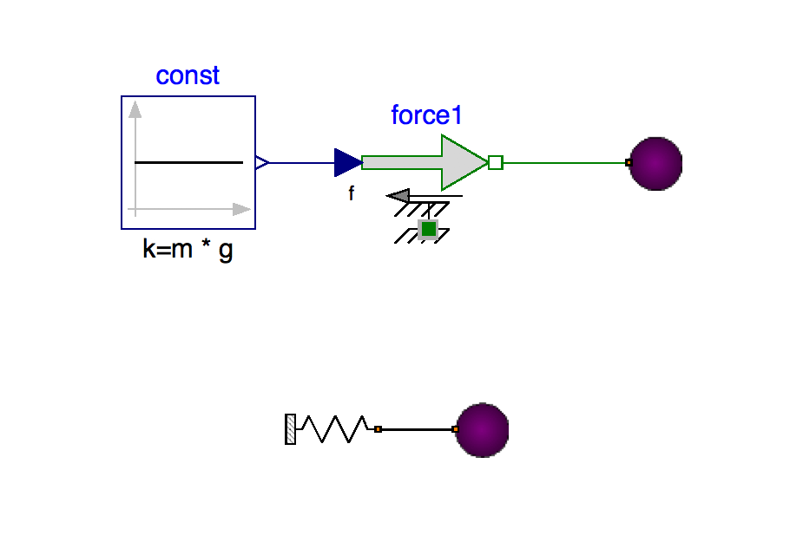
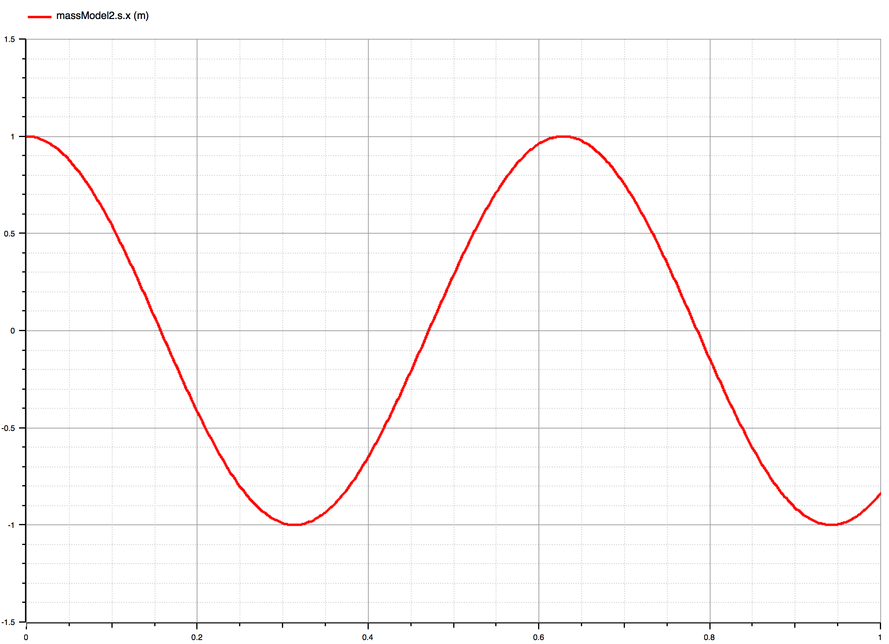
ClassExamle4
MassModelやSpringModel のテスト用モデル MassModelTest
質点に Forceコンポーネントを接続して重力を与える
(1)
(2)
(3)
質点にバネを接続する
(4)
(5)
シミュレーション結果

Slide 27
ClassExamle4
MassModelやSpringModel のテスト用モデル MassModelTest
model MassModelTest
parameter Mass m = 1.0;
Modelica.Blocks.Sources.Constant const(k = m * g) annotation( ...);
Modelica.Mechanics.Translational.Sources.Force force1 annotation( ...);
MassModel massModel1(m = m, s0(x = 0.0, v = 5.0)) annotation( ...);
SpringModel springModel1(k = 100) annotation( ...);
MassModel massModel2(m = m, s0(x = 1.0, v = 0.0)) annotation( ...);
equation
connect(springModel1.flange, massModel2.flange) annotation( ...);
connect(const.y, force1.f) annotation( ...);
connect(force1.flange, massModel1.flange) annotation( ...);
end MassModelTest;
end ClassExample4;
(1)
(2)
(3)
(4)
(5)

Slide 28
ClassExamle5 クラスを継承してみる
block や connector 付き model は、connector を接続することによってクラスどうしを関連づける。
クラスどうしを関連づける方法は他にもある。
エイリアスによる参照(import文)
継承・拡張(extends, partial class)
ローカルクラス
交換可能なローカルクラス(replaceable, redeclare)
import文 エイリアスを作って他のクラスの参照を簡略化する。
(1)
(2)
(3)

Slide 29
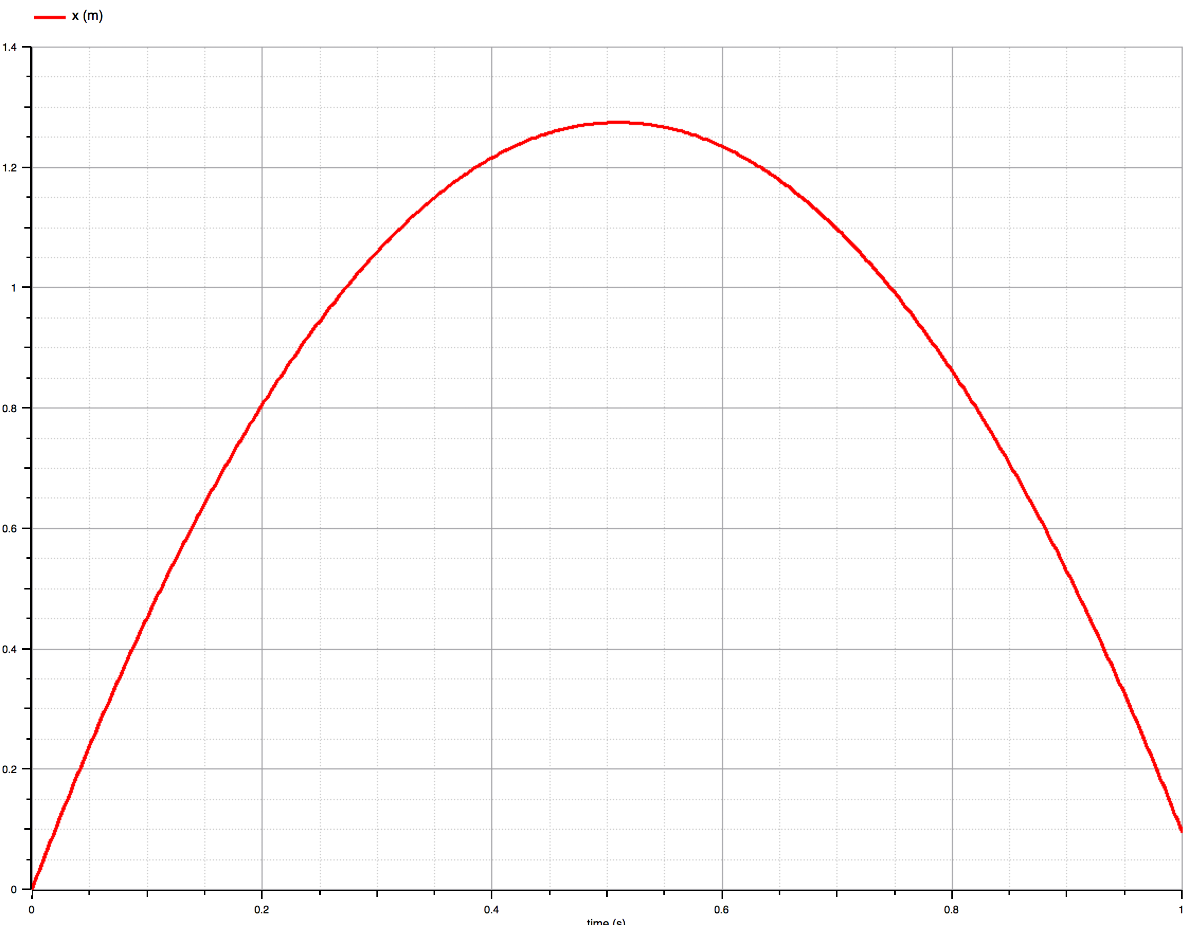
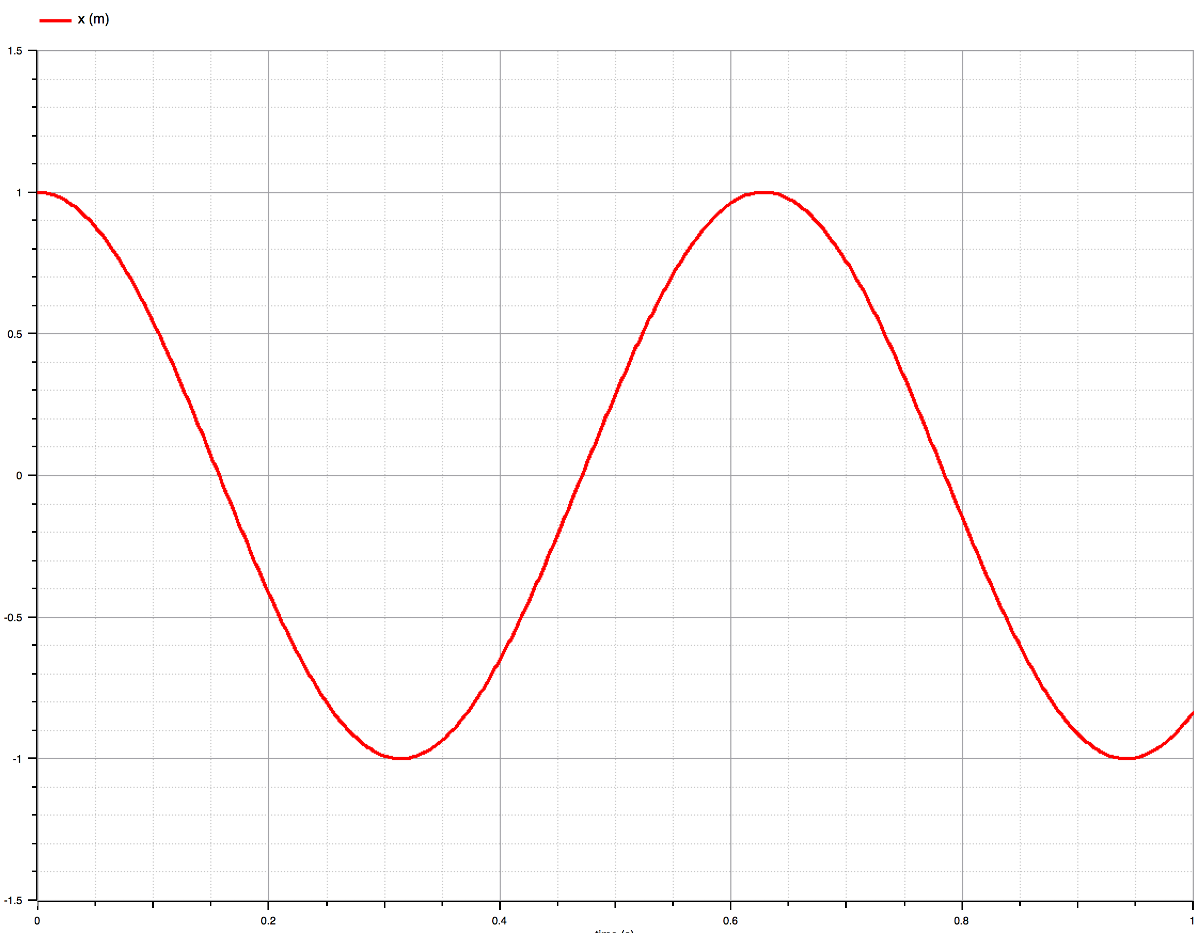
ClassExamle5
(1)
partial class (部分クラス)
変数、equation, algorithm などが足りないクラス。
extends (継承、拡張)
既存のクラスを継承して新たなクラスを作る。
(2)
(3)

Slide 30
ClassExamle5
package ClassExample5
import SI=Modelica.SIunits;
constant SI.Acceleration g = -1 * Modelica.Constants.g_n;
// partial model
partial model PartialMass
parameter SI.Mass m = 1.0;
parameter SI.Velocity v0 = 5.0;
parameter SI.Position x0 = 0.0;
SI.Force f;
SI.Position x(start = x0);
SI.Velocity v(start = v0);
equation
v = der(x);
f = m * der(v);
end PartialMass;
// model
model FreeFallMass extends PartialMass;
equation
f = m * g;
end FreeFallMass;
model SpringMass extends PartialMass(x0 = 1.0, v0 = 0.0);
parameter SI.TranslationalSpringConstant k = 100;
equation
f = -k * x;
end SpringMass;
end ClassExample5;
import文 エイリアスを作ってクラスの参照を簡略化する。
(1)
変数の数に対して方程式が足りない!!
変数3個
方程式2個
(質点の運動方程式)
継承先の model で方程式を
加えることによって
model が完成する!!
(2)
力として重力を計算する方程式
(3)
力としてバネの弾性力を計算する方程式

Slide 31
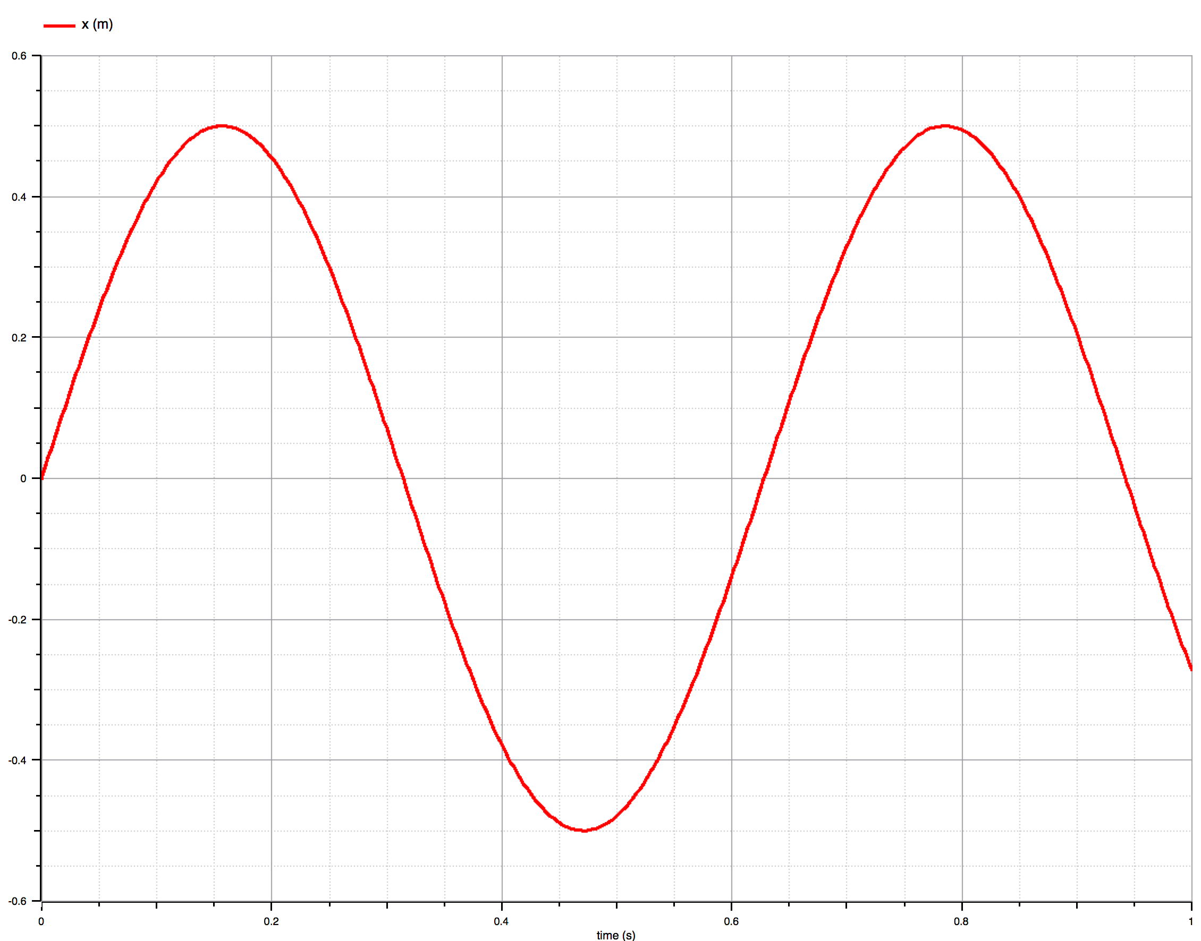
ClassExamle6 ローカルクラスを作ってみる
運動方程式を実装する
ローカルクラス
クラスの中にクラスを作る
ローカルクラスを作ることによってクラス毎の役割を分けることができる。
作用する力の計算式を実装する
MassCの計算結果

Slide 32
ClassExamle6
(1)
package ClassExample6
import SI = Modelica.SIunits;
constant SI.Acceleration g = -1 * Modelica.Constants.g_n;
// model
model MassC
parameter SI.Mass m = 1.0;
parameter SI.Velocity v0 = 0.0;
parameter SI.Position x0 = 1.0;
SI.Position x(start = x0);
SI.Velocity v(start = v0);
SI.Force f;
AppliedForce af(k=100);
// local model
model AppliedForce
parameter SI.TranslationalSpringConstant k = 100;
input SI.Position x;
output SI.Force f;
algorithm
f := -k * x;
end AppliedForce;
equation
v = der(x);
f = m * der(v);
x = af.x;
f = af.f;
end MassC;
end ClassExample6;
(2)
質点の運動を表すモデル
ローカルクラス(local model) のオブジェクト
local model の宣言
(3)
質点に作用する力を計算する
local model
フックの法則により弾性力を計算する。
質点の運動方程式
local modelとの接続関係を表す式

Slide 33
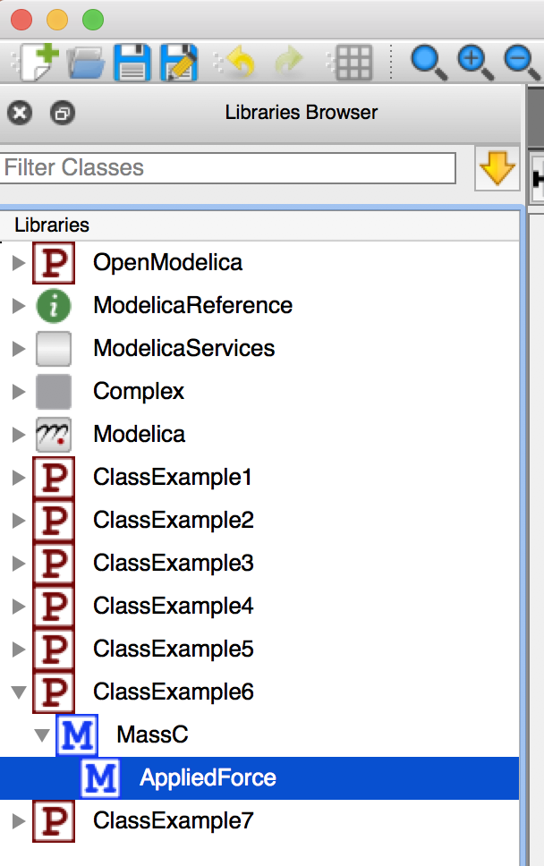
ClassExamle6
(1)
(2)
(3)
ローカルクラス
ローカルクラスはライブラリブラウザで確認できる。

Slide 34
ClassExamle7 交換可能なローカルクラスを作ってみる
まず、質点に作用する力のモデルを数種作る。
(1) 質点に作用する力のベースモデル(部分モデル)
入力 変位 x
出力 力 f
(2) バネ弾性力のモデル
(3) 重力のモデル

Slide 35
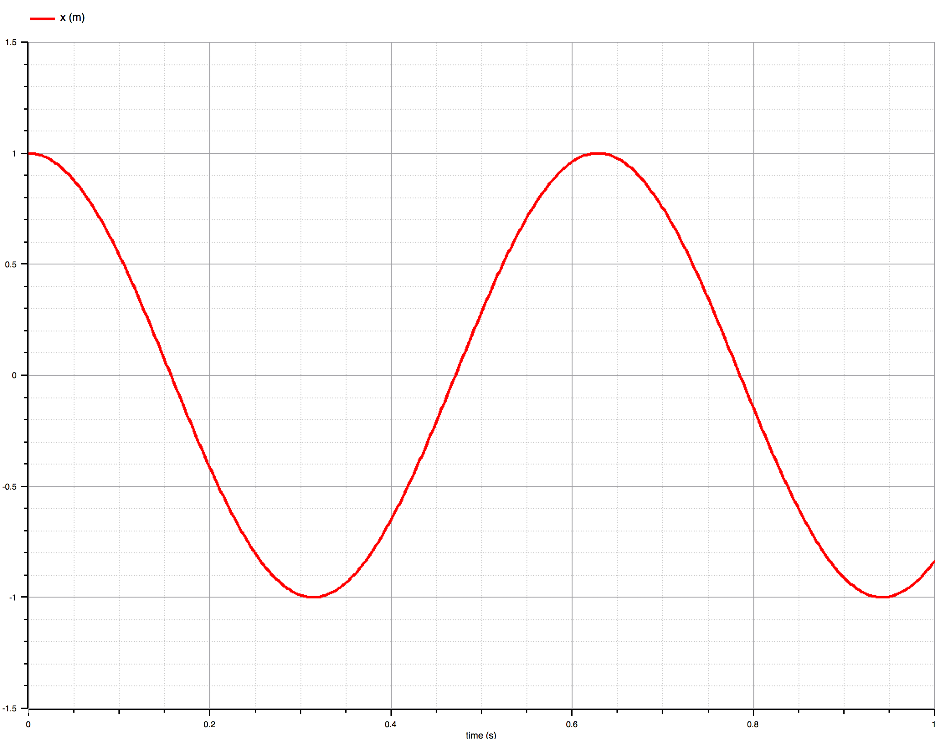
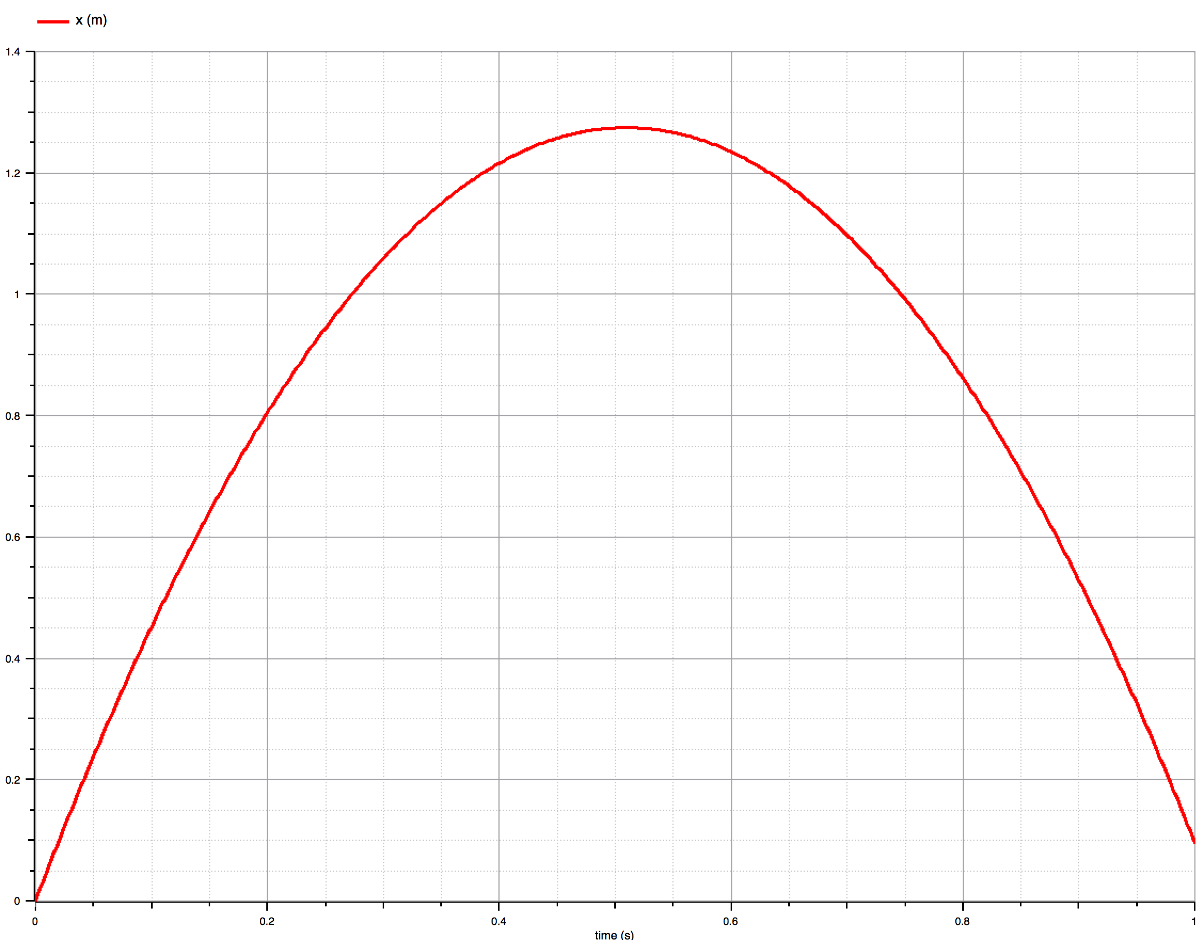
ClassExamle7
交換可能ローカルクラスはテンプレートのようにクラスの右上に書くことにする。
交換可能ローカルクラスを
もつクラスを作る。
(4) 質点の運動を表すモデル
ベースモデルの
オブジェクト
(5)の結果
(5) バネ弾性力のモデルを
バインドしたモデル
(6)重力のモデルを
バインドしたモデル
(6)の結果

Slide 36
ClassExamle7
package ClassExample7
import SI = Modelica.SIunits;
constant SI.Acceleration g = -1 * Modelica.Constants.g_n;
// force models
partial model PartialForce
input SI.Position x;
output SI.Force f;
end PartialForce;
model SpringForce extends PartialForce;
parameter SI.TranslationalSpringConstant k = 1;
algorithm
f := -k * x;
end SpringForce;
model GravityForce extends PartialForce;
parameter SI.Mass m = 1.0;
algorithm
f := m * g;
end GravityForce;
(1) 質点に作用する力のベースモデル(部分モデル)
(2) バネ弾性力のモデル
(3) 重力のモデル

Slide 37
ClassExamle7
// mass models
model PartialMass
parameter SI.Mass m = 1.0;
parameter SI.Velocity v0 = 5.0;
parameter SI.Position x0 = 0.0;
SI.Position x(start = x0);
SI.Velocity v(start = v0);
SI.Force f;
AppliedForce af;
replaceable model AppliedForce = PartialForce;
equation
v = der(x);
f = m * der(v);
x = af.x;
f = af.f;
end PartialMass;
model SpringMass
extends PartialMass(m=1.0, x0=1.0, v0=0.0, redeclare model AppliedForce = SpringForce(k=100));
end SpringMass;
model FreeFallMass
extends PartialMass(m = 1.0, v0=5.0, x0=0.0, redeclare model AppliedForce = GravityForce(m=1.0));
end FreeFallMass;
end ClassExample7;
(4) 質点の運動を表すモデル
replaceable class クラス名
(4)
交換可能なローカルクラスを宣言する。
redeclare class クラス名
ローカルクラスを再宣言する。
(5) バネにつながった質点
バネ弾性力モデルをバインドする。
(6) 自由落下する質点
重力モデルをバインドする。

Slide 38
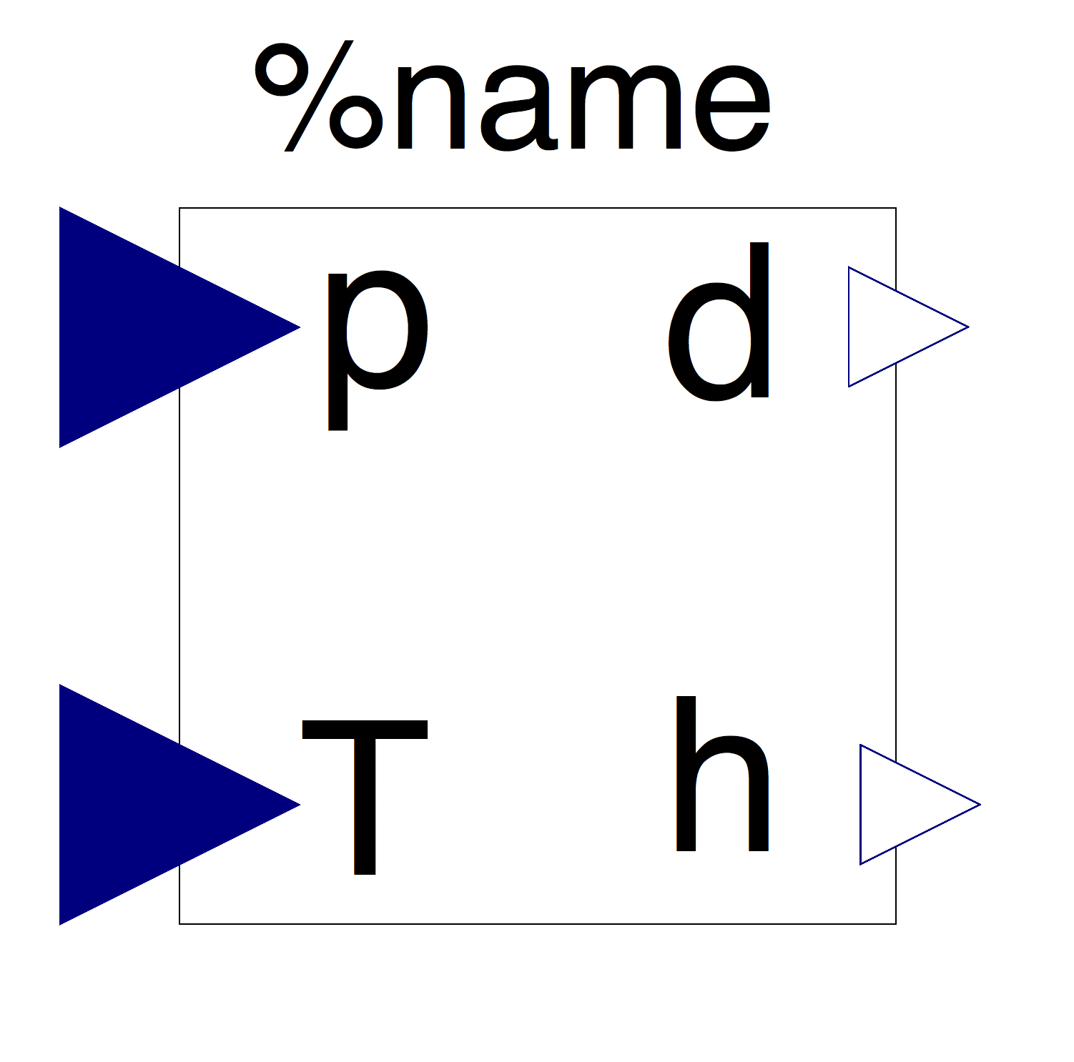
ClassExamle8 Modelica.Mediaを使って空気の物性値を調べる
温度と圧力を入力すると、空気の密度と比エンタルピを出力する MediaStateモデルを作成する。
(1)
圧力
(3)
密度
(2)
温度
(4)
比エンタルピ

Slide 39
ClassExamle8
交換可能なローカルパッケージとして、Medium を宣言し SimpleAir(空気の物性モデル）をバインドする。
package ClassExample8
import Modelica.Media;
model MediaState
replaceable package Medium = Media.Air.SimpleAir;
Medium.ThermodynamicState state;
Modelica.Blocks.Interfaces.RealInput p annotation( ...);
Modelica.Blocks.Interfaces.RealInput T annotation( ...);
Modelica.Blocks.Interfaces.RealOutput d annotation( ...);
Modelica.Blocks.Interfaces.RealOutput h annotation( ...);
equation
state = Medium.setState_pT(p, T);
d = Medium.density(state);
h = Medium.specificEnthalpy(state);
annotation( ...);
end MediaState;
熱力学的状態を表す
record 変数
圧力、温度、
密度、比エンタルピ
の入出力コネクタ
(1)
(2)
(3)
(4)
圧力pと温度Tから熱力学的状態表す変数 state を決定する。
変数 state から、
密度 d, 比エンタルピ h を求める。

Slide 40
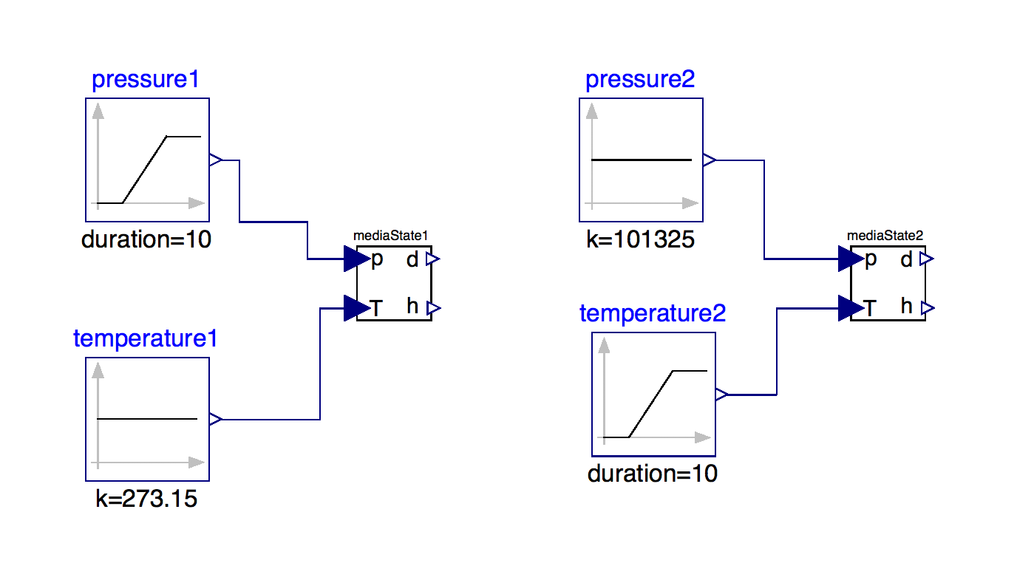
ClassExamle8
テストモデル MediaStateTest
温度を固定して
圧力を変化させる
圧力を固定して
温度を変化させる
(2)
(4)
(1)
(6)
(5)
(3)

Slide 41
ClassExamle8
物性モデルを DryAirNasa に変更してみる。
model MediaStateTest
replaceable package Medium = Media.Air.DryAirNasa;
MediaState mediaState1(redeclare package Medium = Medium) annotation( ...);
Modelica.Blocks.Sources.Ramp pressure1(duration = 10, height = 100000, offset = 101325)
annotation( ...);
Modelica.Blocks.Sources.Constant temperature1(k = 273.15) annotation( ...);
Modelica.Blocks.Sources.Constant pressure2(k = 101325) annotation( ...);
Modelica.Blocks.Sources.Ramp temperature2(duration = 10, height = 100, offset = 273.15)
annotation( ...);
MediaState mediaState2(redeclare package Medium = Medium) annotation( ...);
equation
connect(temperature2.y, mediaState2.T) annotation( ...);
connect(pressure2.y, mediaState2.p) annotation( ...);
connect(pressure1.y, mediaState1.p) annotation( ...);
connect(temperature1.y, mediaState1.T) annotation( ...);
end MediaStateTest;
(1)
(2)
(3)
(4)
(5)
(6)
こんな感じでいろんな種類（純物質）の流体の物性を調べられる。

Slide 42
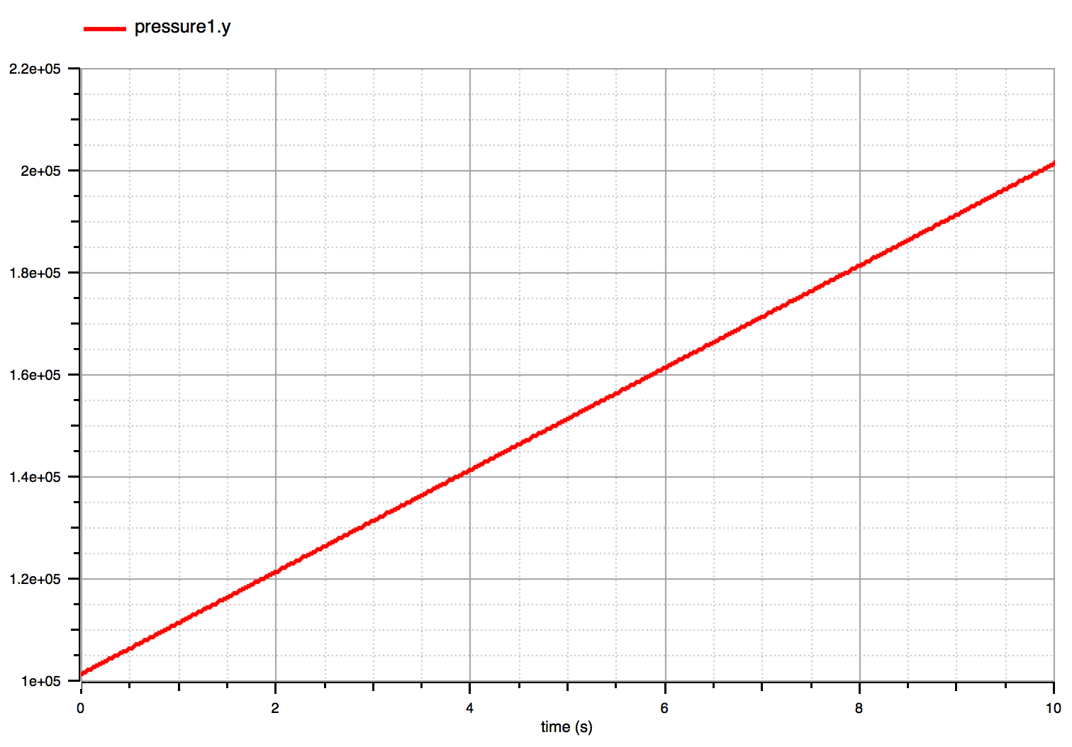
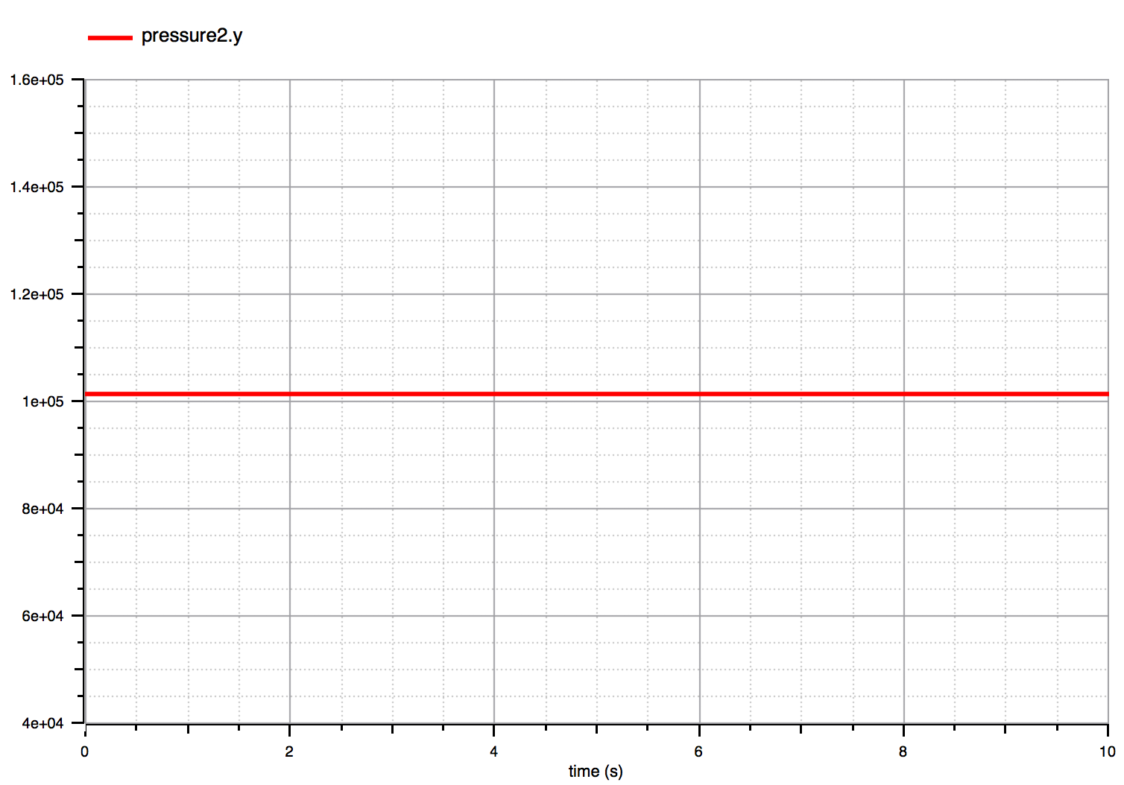
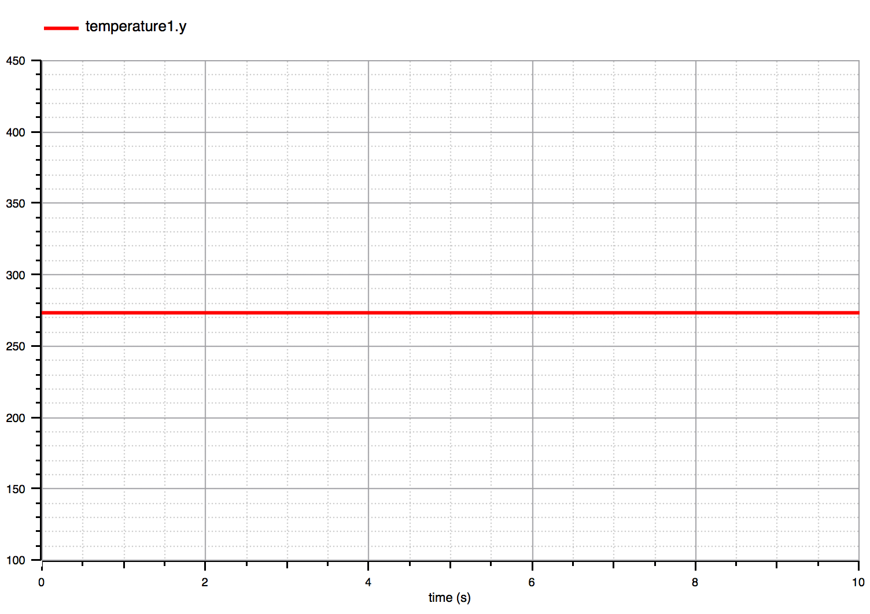
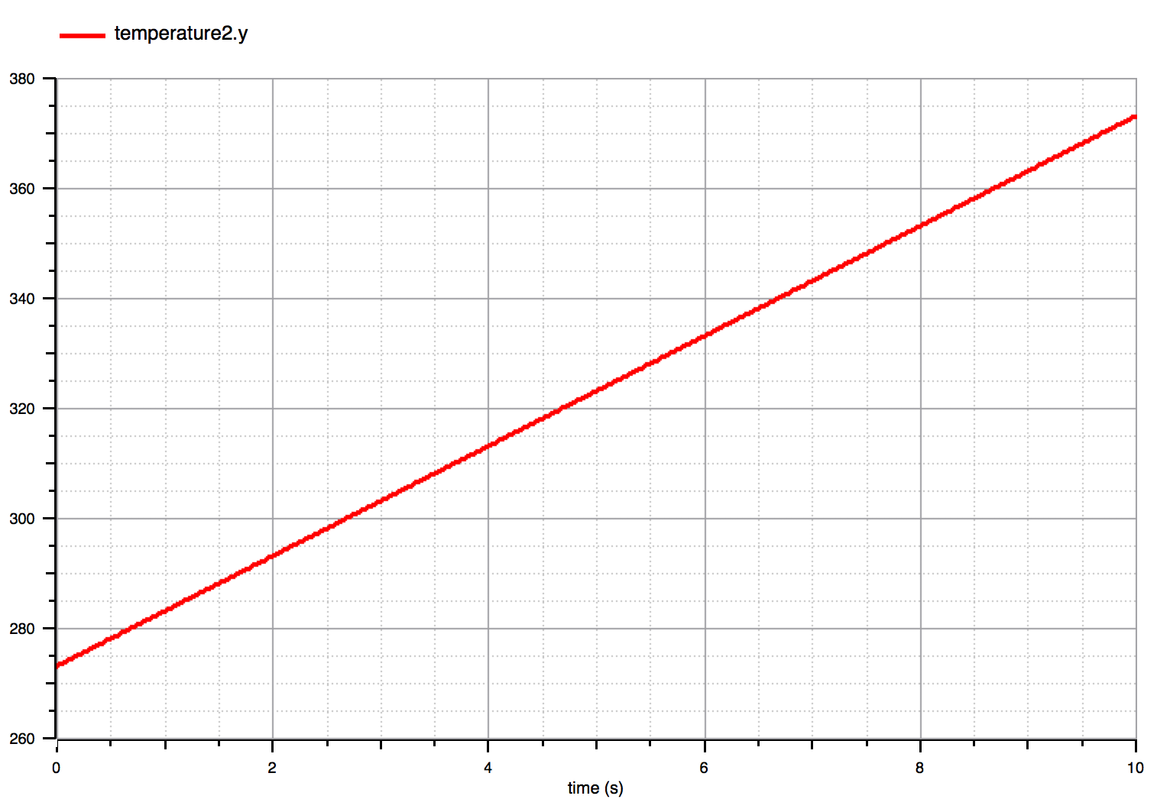
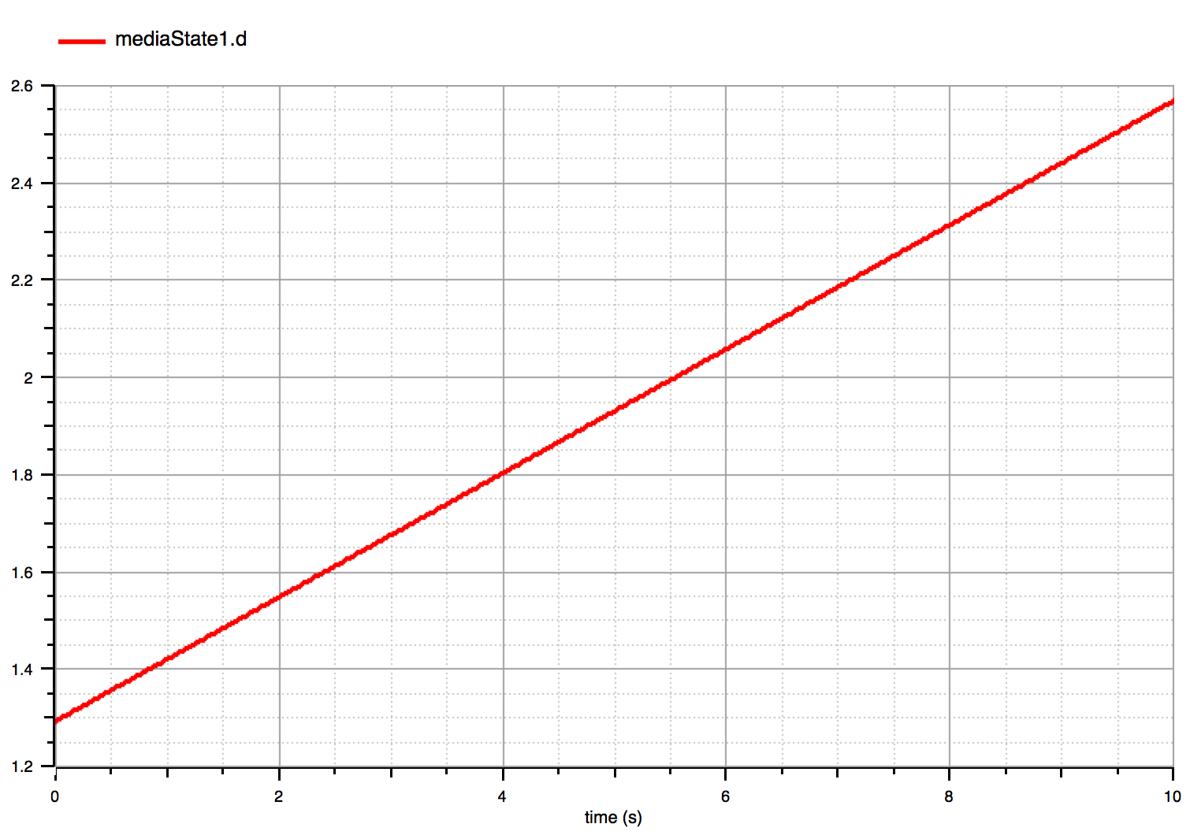
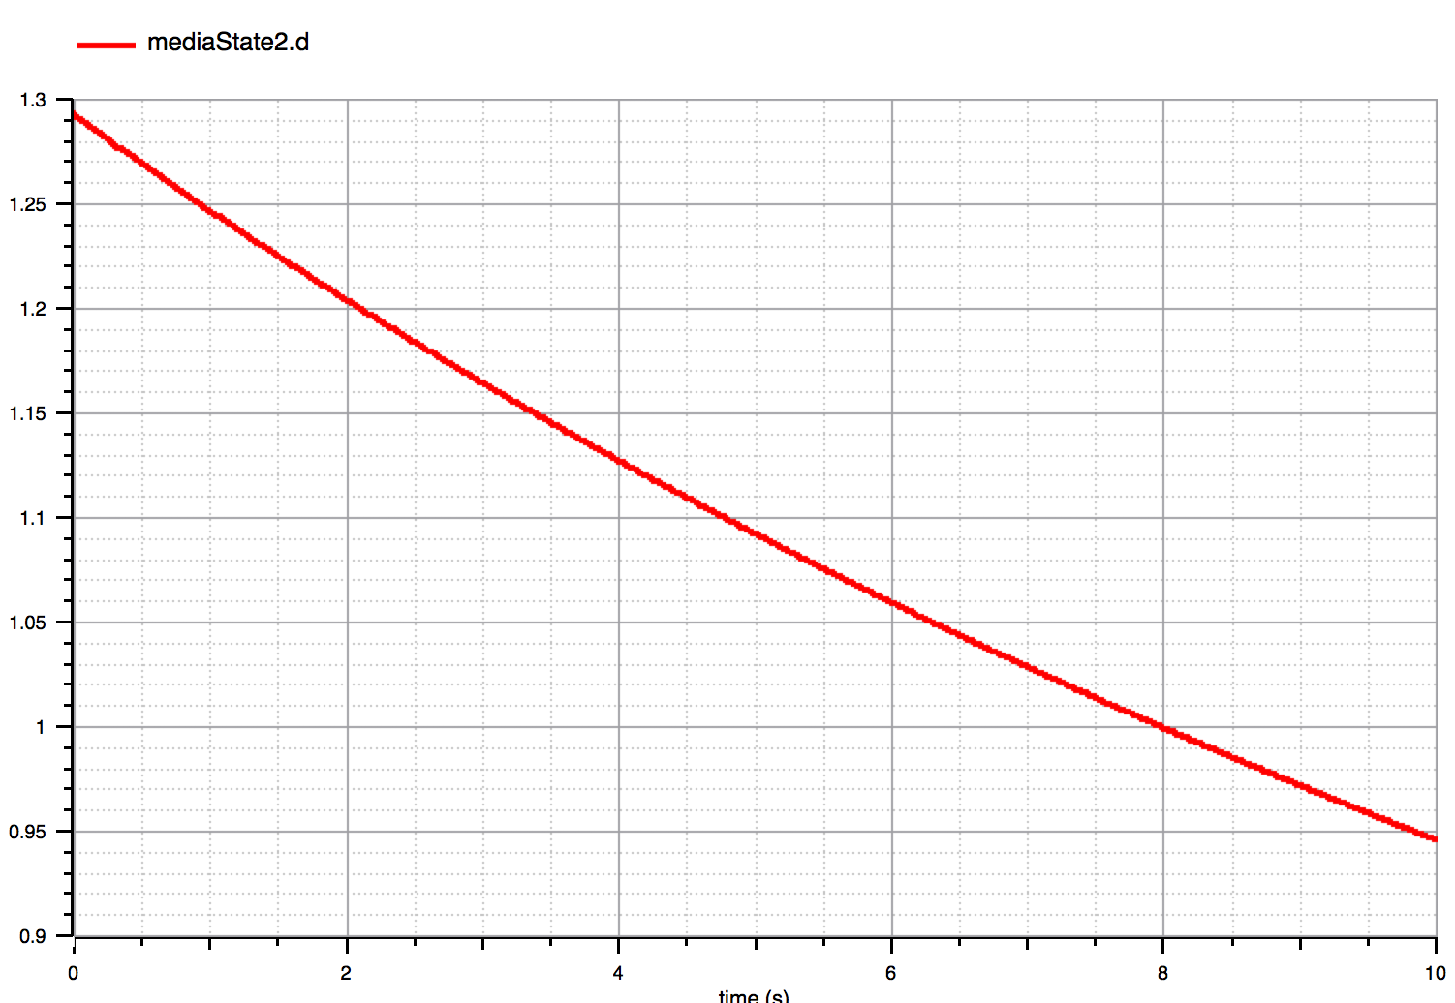
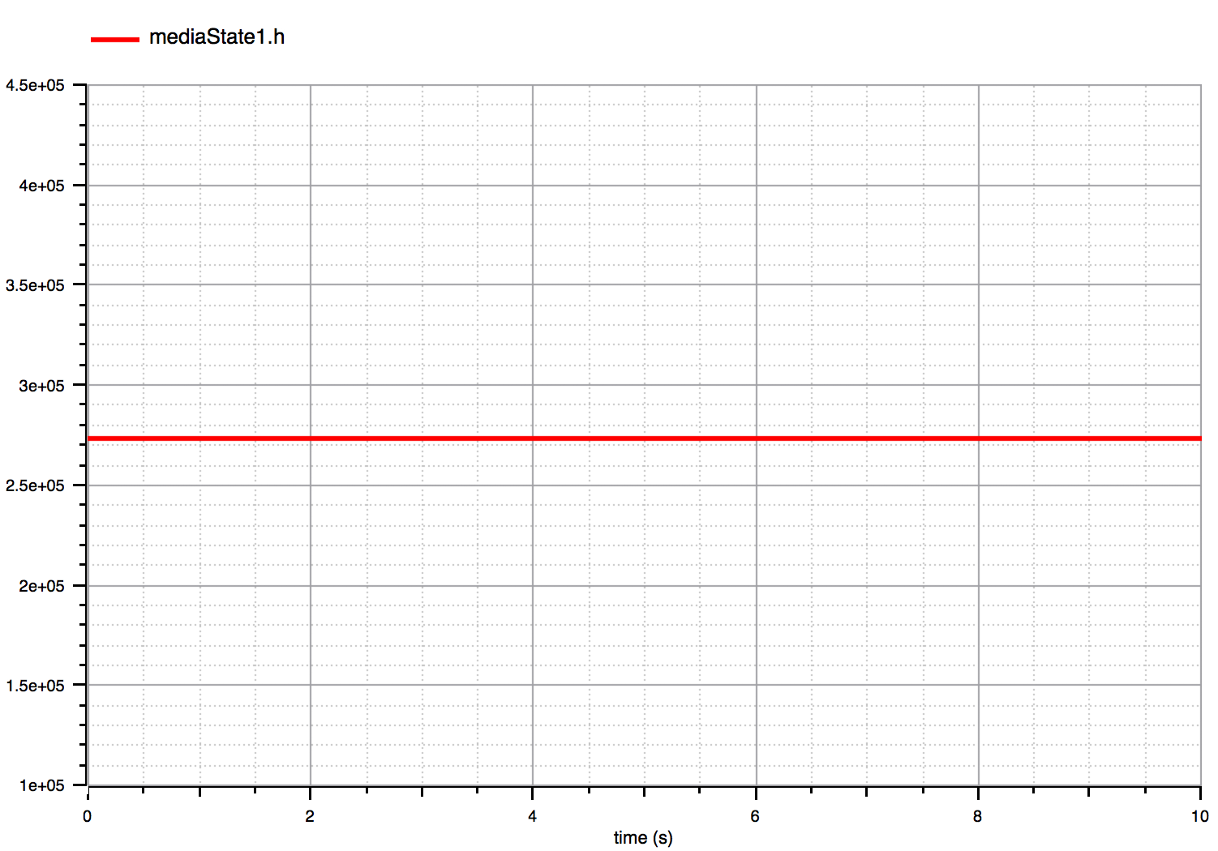
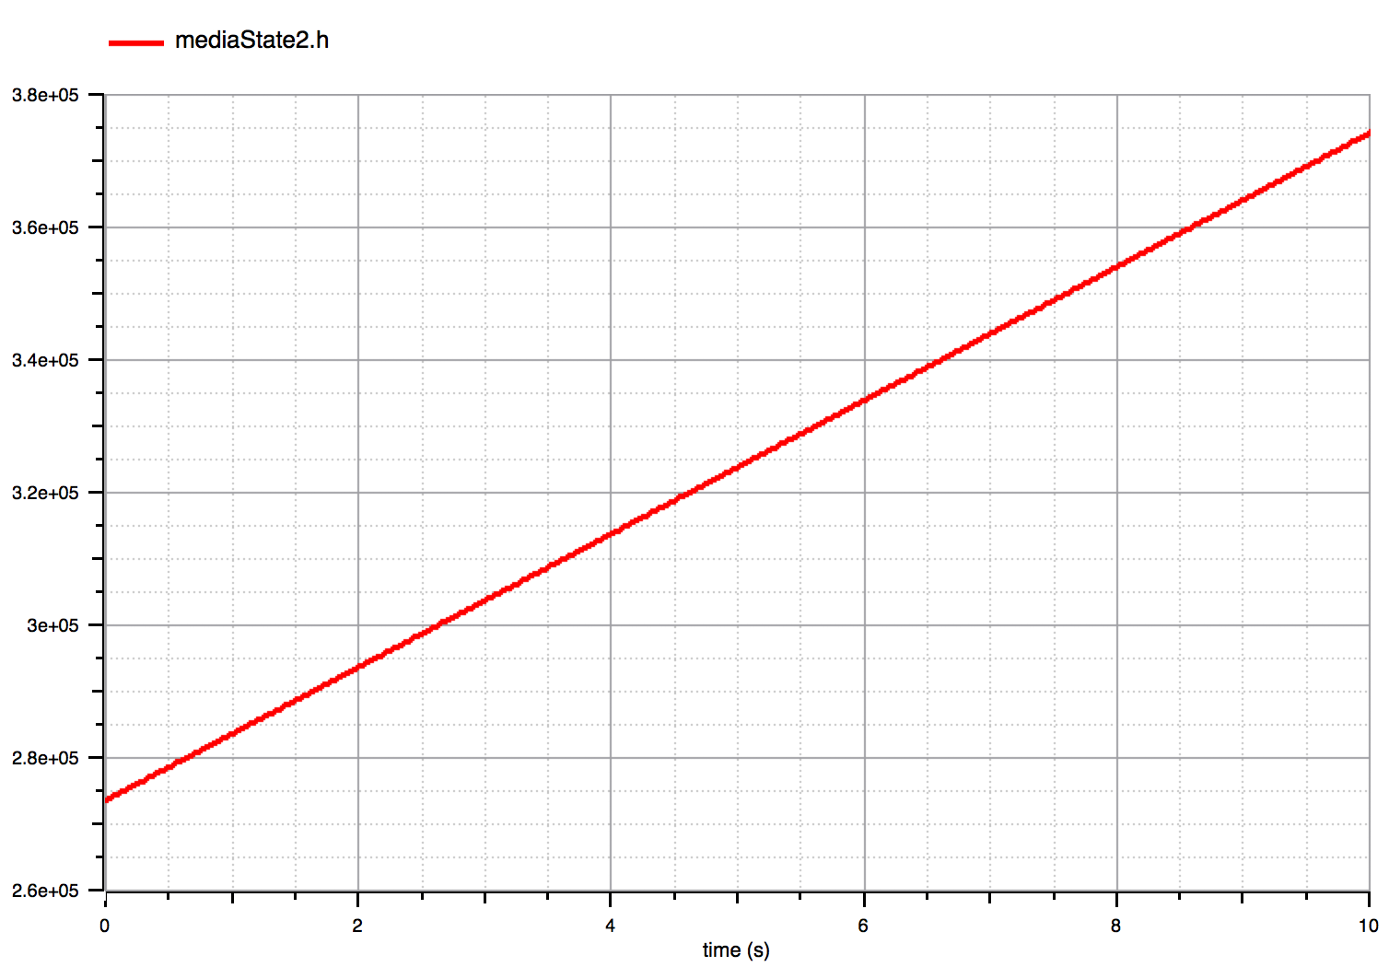
ClassExamle8
mediaState1
mediaState2
テストモデル
の計算結果
圧力 p
温度 T
密度 d
比エンタルピ h

Slide 43
ClassExamle9 Modelica.Mediaを使って室温の変化を調べる
圧力を一定に保った部屋を加熱する。
部屋には通気孔があり、膨張した空気が流出する。
加熱
通気孔

Slide 44
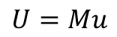
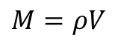
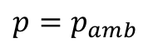
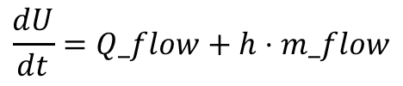
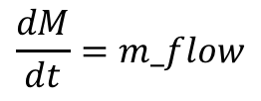
ClassExamle9
まず、単体モデルを作ってみる。
package ClassExample9
import Modelica.Media;
import SI = Modelica.SIunits;
model RoomA
package Medium = Media.Air.DryAirNasa;
parameter SI.Temperature T_amb = 293.15;
parameter SI.Pressure p_amb = 101325;
parameter SI.Volume V = 22.0;
parameter SI.HeatFlowRate Q_flow = 100;
Medium.BaseProperties medium;
SI.MassFlowRate m_flow(start = 0.0);
SI.Mass M;
SI.Energy U;
equation
M = medium.d * V;
U = medium.u * M;
der(M) = m_flow;
der(U) = Q_flow + medium.h * m_flow;
medium.p = p_amb;
initial equation
medium.T = T_amb;
end RoomA;
DryAirNasa(空気の物性モデル）をローカルパッケージ Medium として宣言する。
雰囲気の状態
部屋の容積（４畳半ぐらい)
熱流量 100 W
方程式
$$M=ρV$$
室内全体の空気の質量と内部エネルギー
$$U=Mu$$
$$\frac{dM}{dt}=m_flow$$
質量保存則と
エネルギー保存則
$$\frac{dU}{dt}=Q_flow+h⋅m_flow$$
初期温度
$$p=p_{amb}$$
圧力は雰囲気圧力で固定

Slide 45
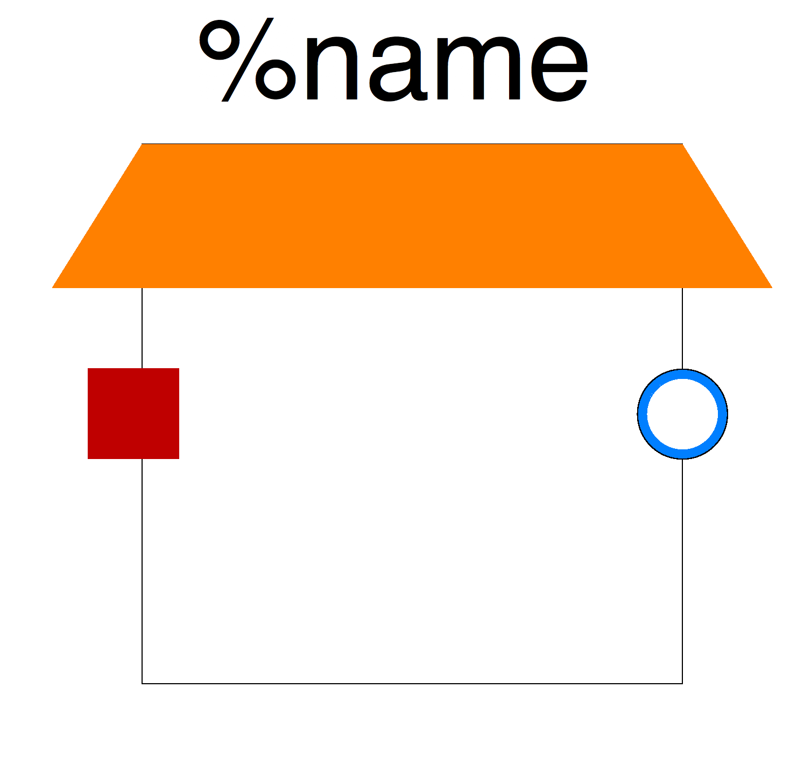
ClassExamle9
コネクターを使って、コンポーネント化する。
model RoomB
replaceable package Medium = Media.Air.DryAirNasa;
parameter SI.Volume V = 22.0;
Modelica.Fluid.Interfaces.FluidPort_b port_b(redeclare package Medium = Medium)
annotation( ...);
Modelica.Thermal.HeatTransfer.Interfaces.HeatPort_a port_a annotation( ...);
Medium.BaseProperties medium;
SI.Mass M;
SI.Energy U;
equation
M = medium.d * V;
U = medium.u * M;
der(M) = port_b.m_flow;
der(U) = port_a.Q_flow + actualStream(port_b.h_outflow) * port_b.m_flow;
port_b.p = medium.p;
port_b.h_outflow = medium.h;
port_a.T = medium.T;
initial equation
medium.T = 293.15;
annotation( ...);
end RoomB;
port_b を流れる流体を設定する。
(1)
(2)
(2)
port_a:
HeatPort_a
(1)
port_b:
FluidPort_b

Slide 46

ClassExamle9
テストモデルを作成する。
(2)
(1)
(3)
熱源
部屋
雰囲気
22 m3
初期温度 293.15 K
101325 Pa
293.15 K
100 W
RoomBTest

Slide 47
ClassExamle9
RoomTestのソースコード
コンポーネントを流れる流体を設定する。
model RoomBTest
replaceable package Medium = Media.Air.DryAirNasa;
ClassExample9.RoomB roomB1(redeclare package Medium = Medium)
annotation( ...);
Modelica.Thermal.HeatTransfer.Sources.FixedHeatFlow fixedHeatFlow1(Q_flow = 100)
annotation( ...);
Modelica.Fluid.Sources.Boundary_pT boundary(redeclare package Medium = Medium,
T = 293.15, nPorts = 1, p = 101325) annotation( ...);
equation
connect(roomB1.port_b, boundary.ports[1]) annotation( ...);
connect(fixedHeatFlow1.port, roomB1.port_a) annotation( ...);
end RoomBTest;
annotation( ...);
end ClassExample9;
(1)
(2)
(3)

Slide 48


ClassExamle9
テストモデルのシミュレーション結果
室温の変化
通気口の流量

Slide 49
まとめ
Modelicaの８種類のクラスについて特徴を示した。
クラスの基本的な使い方について述べた。
Modelica のクラス
① package
② type
③ class
④ record
⑤ model
⑥ function
⑦ connector
⑧ block
クラスの基本的な使い方
コネクタによる接続
エイリアスによる参照(import文)
継承・拡張(extends, partial class)
ローカルクラス
交換可能なローカルクラス(replaceable, redeclare)
The purpose of this document is introducing Media and Fluid Libraries in the Modelica Standard Library (MSL). This document uses libraries, software, figures, and documents included in MSL and those modifications. Licenses and copyrights of those are written in next page.
Copyright and License of this document are written in the last page.

Slide 50
Modelica Standard Library License
https://github.com/modelica/ModelicaStandardLibrary/blob/master/LICENSE
BSD 3-Clause License
Copyright (c) 1998-2018, ABB, Austrian Institute of Technology, T. Bödrich, DLR, Dassault Systèmes AB, ESI ITI, Fraunhofer, A. Haumer, C. Kral, Modelon, TU Hamburg-Harburg, Politecnico di Milano, and XRG Simulation
All rights reserved.
Redistribution and use in source and binary forms, with or without
modification, are permitted provided that the following conditions are met:
* Redistributions of source code must retain the above copyright notice, this
list of conditions and the following disclaimer.
* Redistributions in binary form must reproduce the above copyright notice,
this list of conditions and the following disclaimer in the documentation
and/or other materials provided with the distribution.
* Neither the name of the copyright holder nor the names of its
contributors may be used to endorse or promote products derived from
this software without specific prior written permission.
THIS SOFTWARE IS PROVIDED BY THE COPYRIGHT HOLDERS AND CONTRIBUTORS "AS IS"
AND ANY EXPRESS OR IMPLIED WARRANTIES, INCLUDING, BUT NOT LIMITED TO, THE
IMPLIED WARRANTIES OF MERCHANTABILITY AND FITNESS FOR A PARTICULAR PURPOSE ARE
DISCLAIMED. IN NO EVENT SHALL THE COPYRIGHT HOLDER OR CONTRIBUTORS BE LIABLE
FOR ANY DIRECT, INDIRECT, INCIDENTAL, SPECIAL, EXEMPLARY, OR CONSEQUENTIAL
DAMAGES (INCLUDING, BUT NOT LIMITED TO, PROCUREMENT OF SUBSTITUTE GOODS OR
SERVICES; LOSS OF USE, DATA, OR PROFITS; OR BUSINESS INTERRUPTION) HOWEVER
CAUSED AND ON ANY THEORY OF LIABILITY, WHETHER IN CONTRACT, STRICT LIABILITY,
OR TORT (INCLUDING NEGLIGENCE OR OTHERWISE) ARISING IN ANY WAY OUT OF THE USE
OF THIS SOFTWARE, EVEN IF ADVISED OF THE POSSIBILITY OF SUCH DAMAGE.

Slide 51

Copyright © 2017-2019 The Open CAE Society of Japan
This work is licensed under a Creative Commons
Attribution-NonCommercial 4.0 International License.
http://creativecommons.org/licenses/by-nc/4.0/

